Slide 1


Slide 2
1
Ecov - raison d’être et présentation

Slide 3

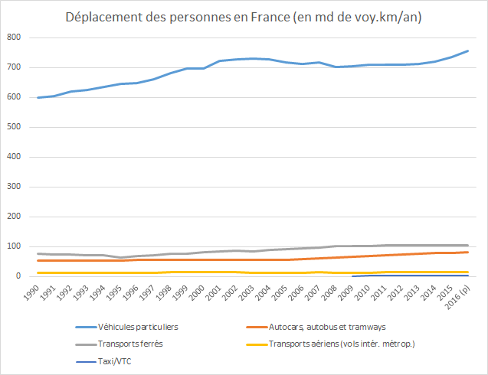
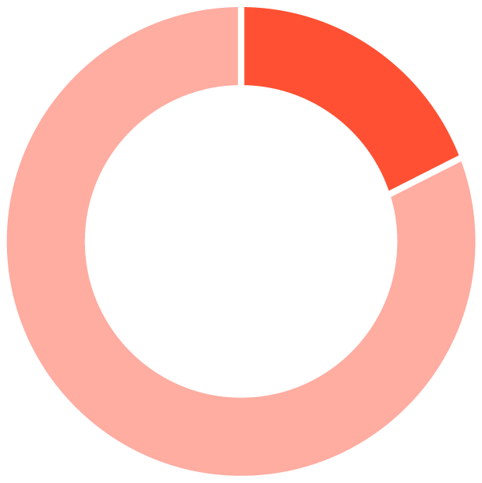
La voiture est reine et sous-utilisée
1,07
taux d’occupation
des véhicules sur les trajets domicile-travail
1,43 sur les trajets du quotidien

Slide 4
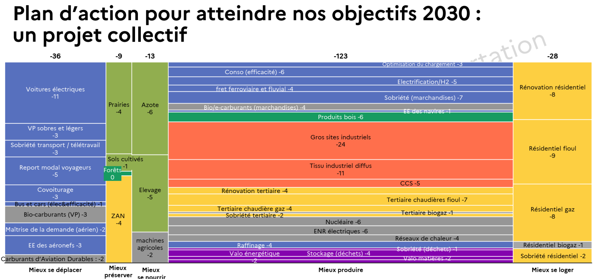
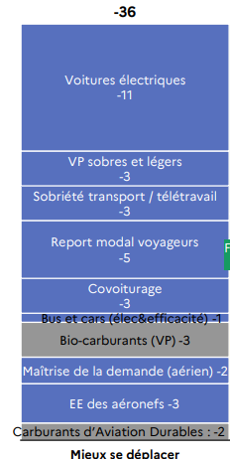
Augmenter le taux d’occupation des voitures :
10 % de la décarbonation des mobilités
3,5 MTCO2 = 19mds veh.km à faire disparaitre
>6 milliards d’euros d’économies
publiques et privées*
liées à l’optimisation de l’usage de la voiture,
hors externalités

Slide 5
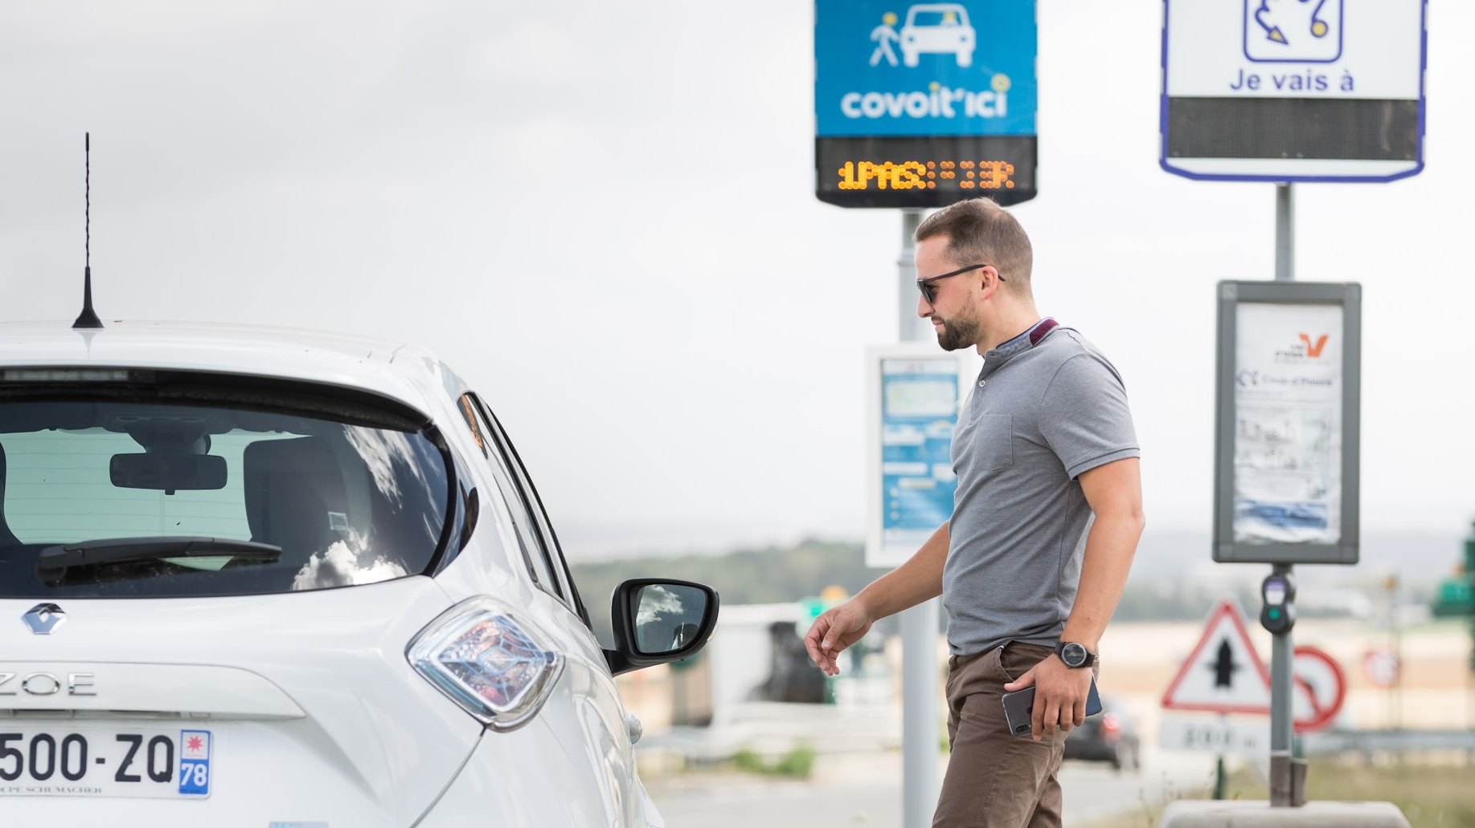
Ecov construit, déploie et opère un service public de lignes
de covoiturage express.

Slide 6

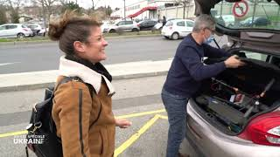
Un transport express pour tous dans
la France qui conduit.
Notre promesse
Lire la vidéo

Slide 7



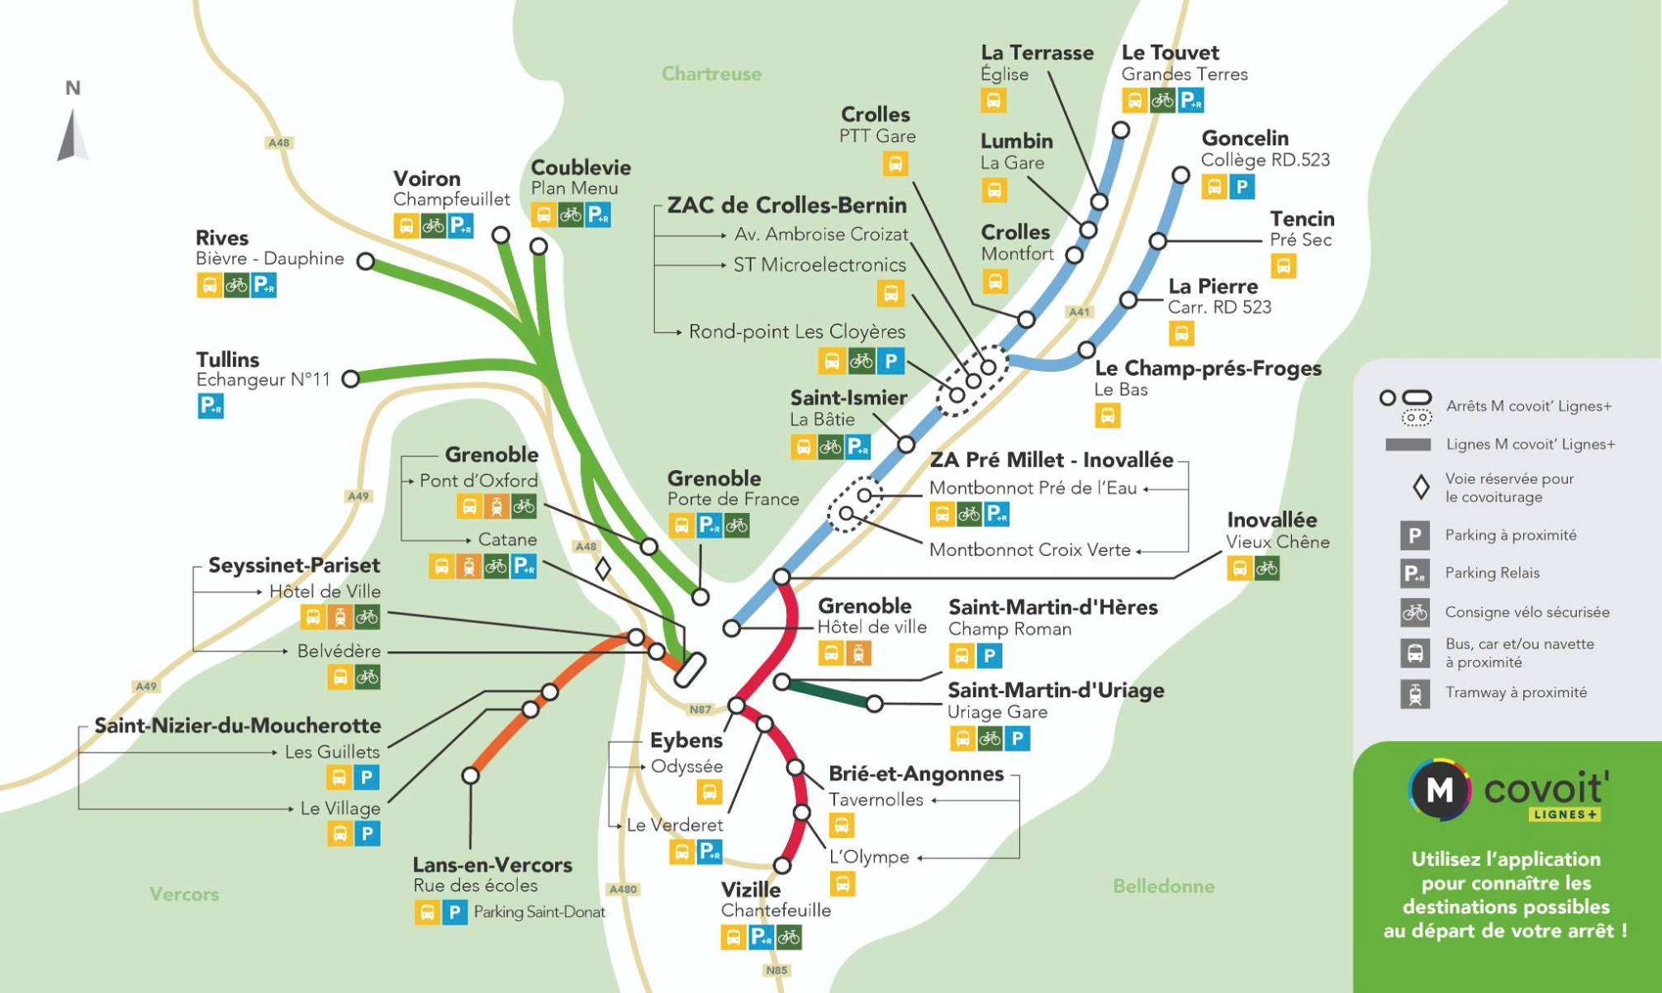




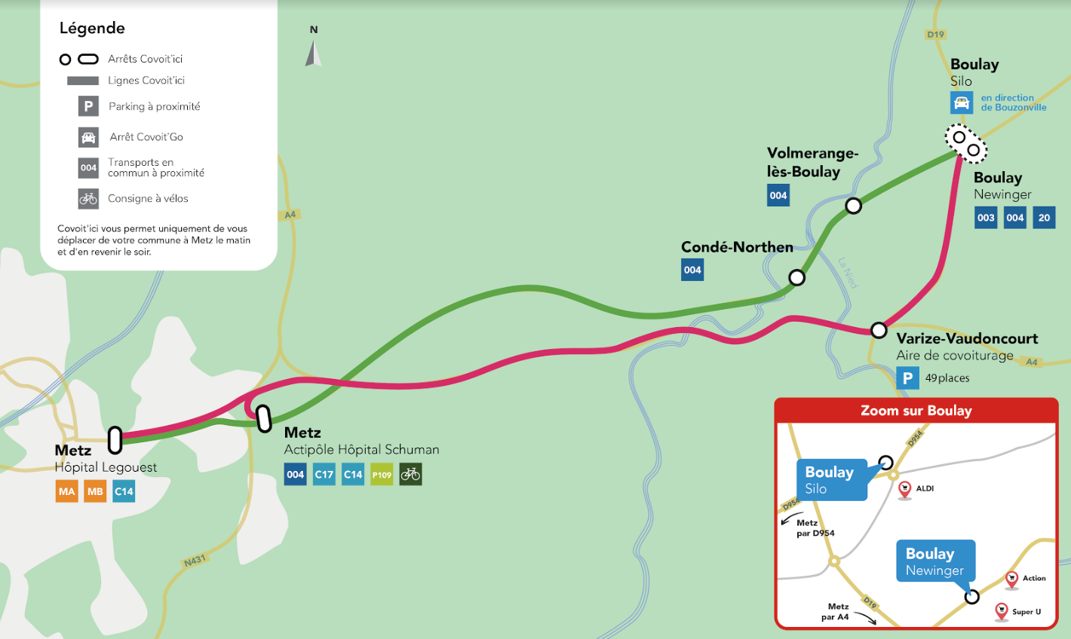
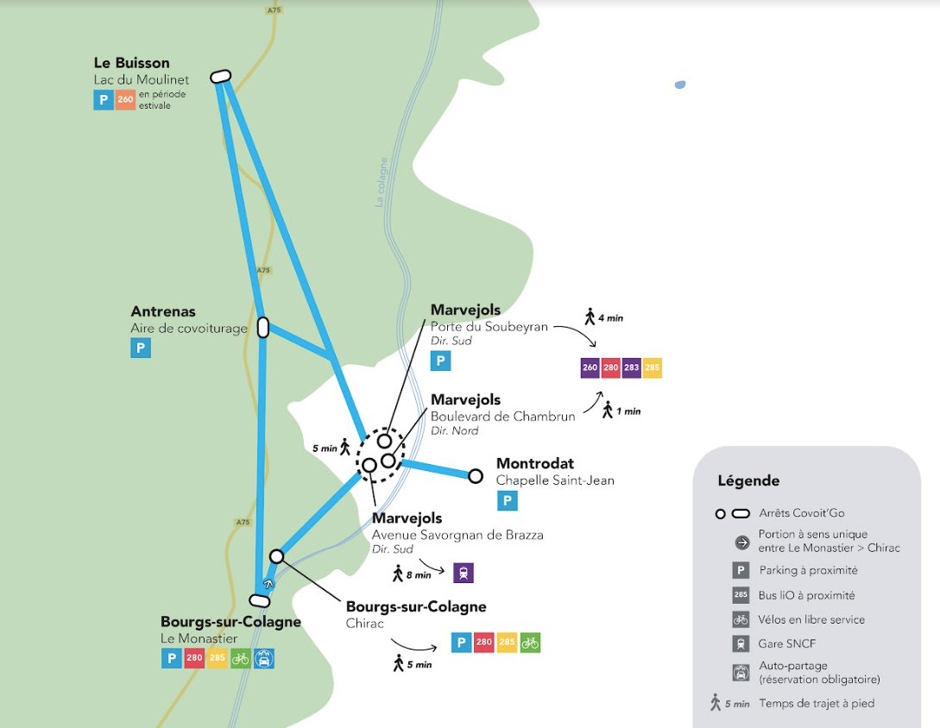
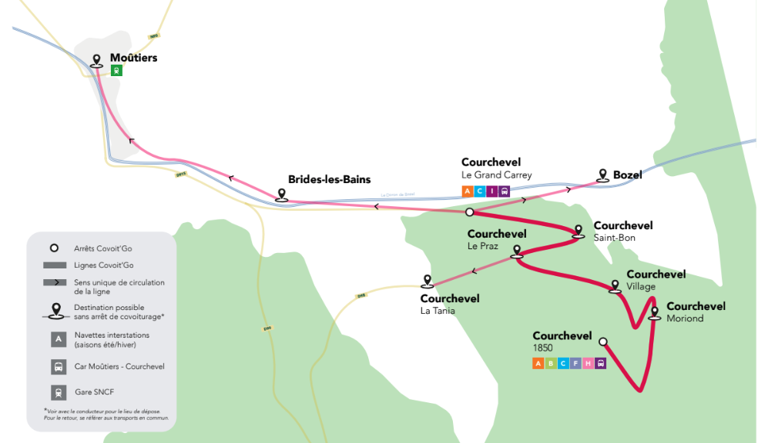
Le principe d’une ligne de covoiturage
Étendre les transports collectifs grâce à un service public partagé, porté et financé par les collectivités
Rouen - Barentin
Bourg-en-Bresse (KBEB)
Une ligne Ecov c’est 3 sièges libres
disponibles toutes les 4 min
sur des axes où une offre de bus
n’est pas possible, ou peu attractive.
Exemple : réseau M covoit’Lignes + en région grenobloise
Arrêts aménagés
Trajets sans réservation
Application de mise
en relation (option)
Instantané,
pas de détours
+
Boulay-Metz (BOUM)
Nos marques blanches, s’intègrent aux autres transports en commun
Exemples : COUR
Gévaudan (GVAU)
Notes:
Notre service fonctionne sur le même principe que les transports en commun : …

Slide 8
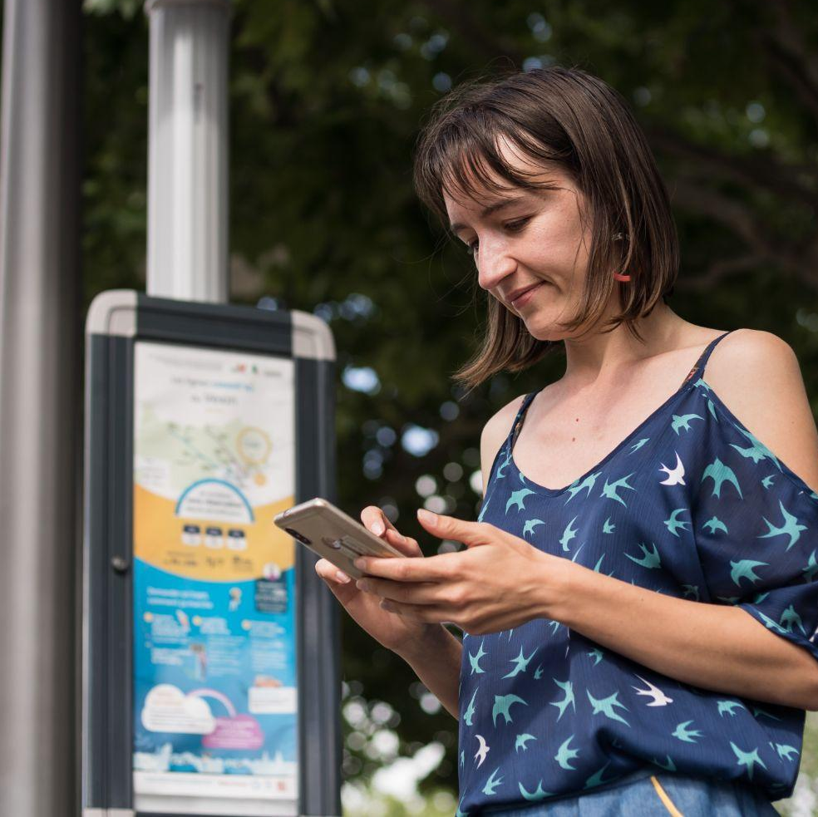
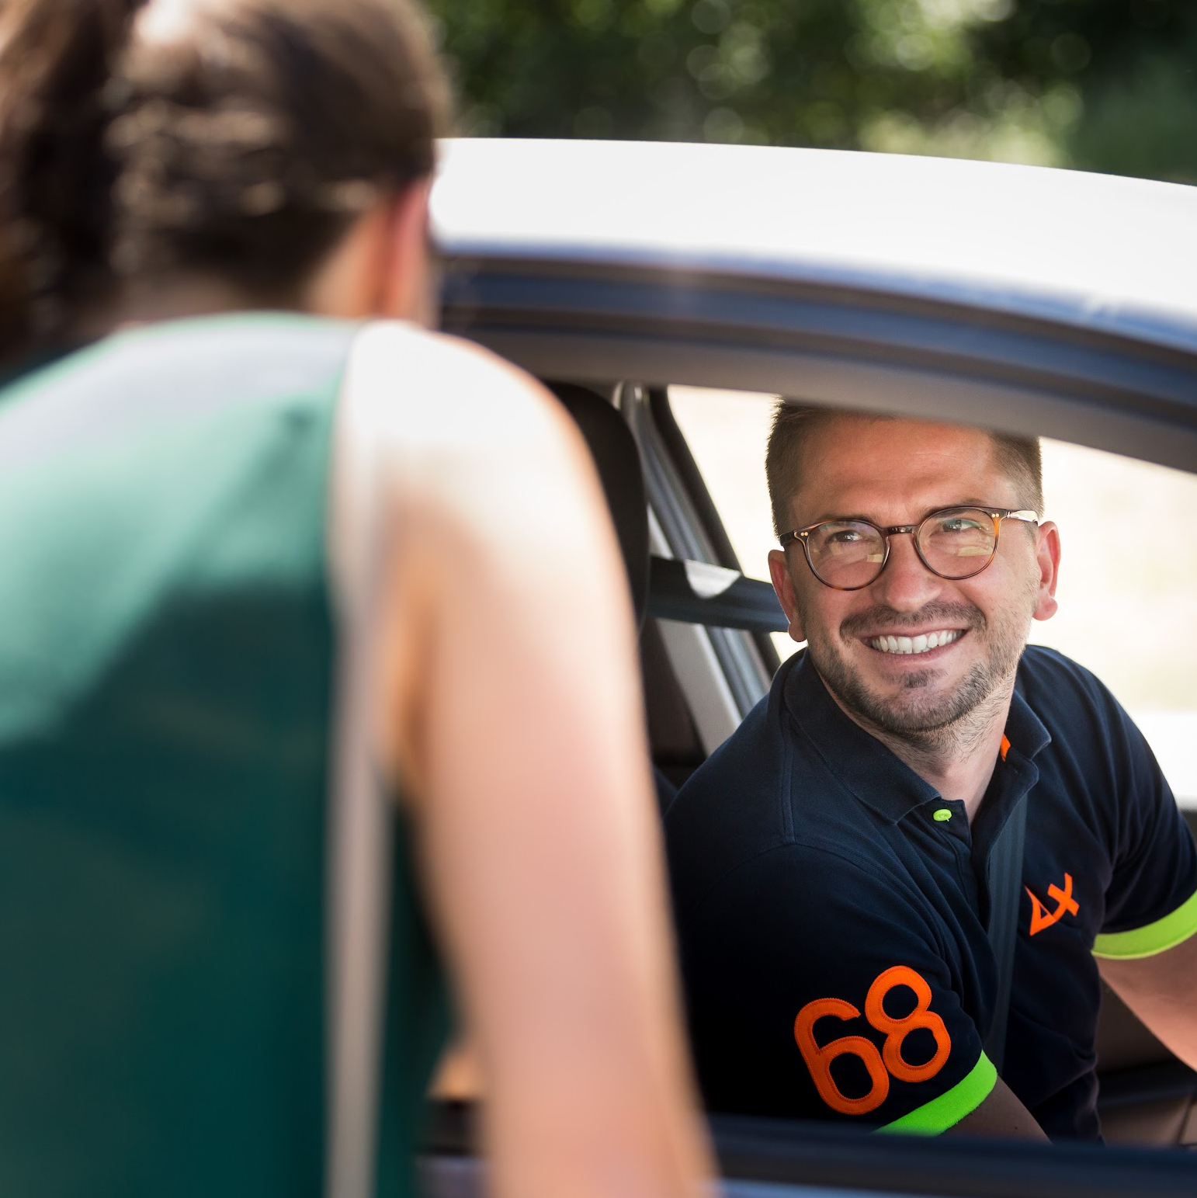
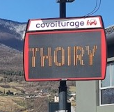
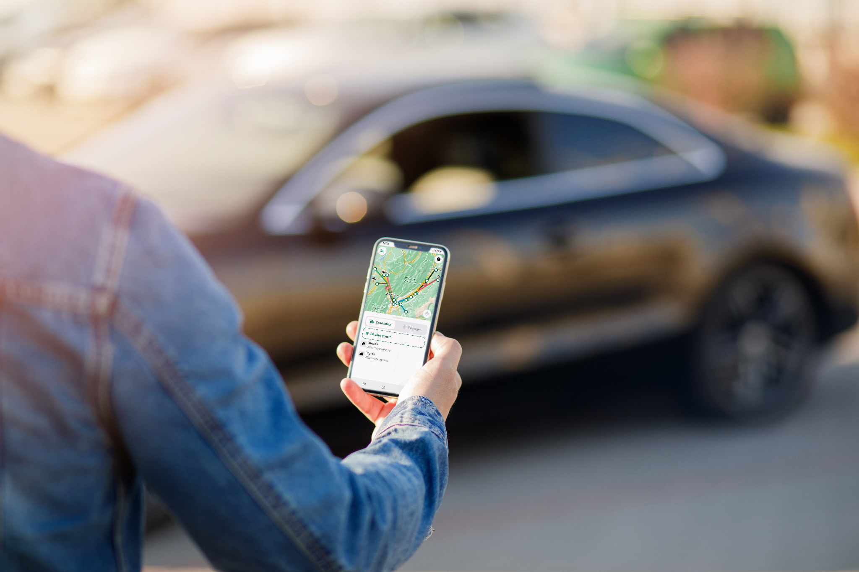
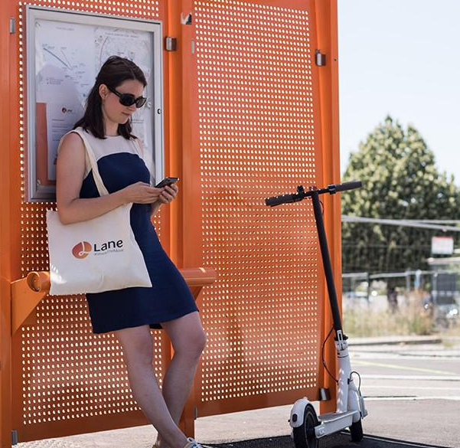
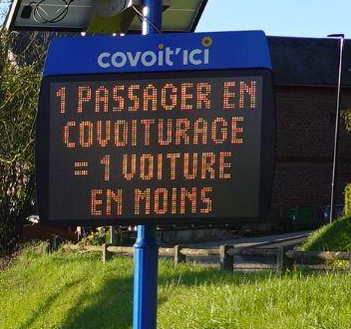

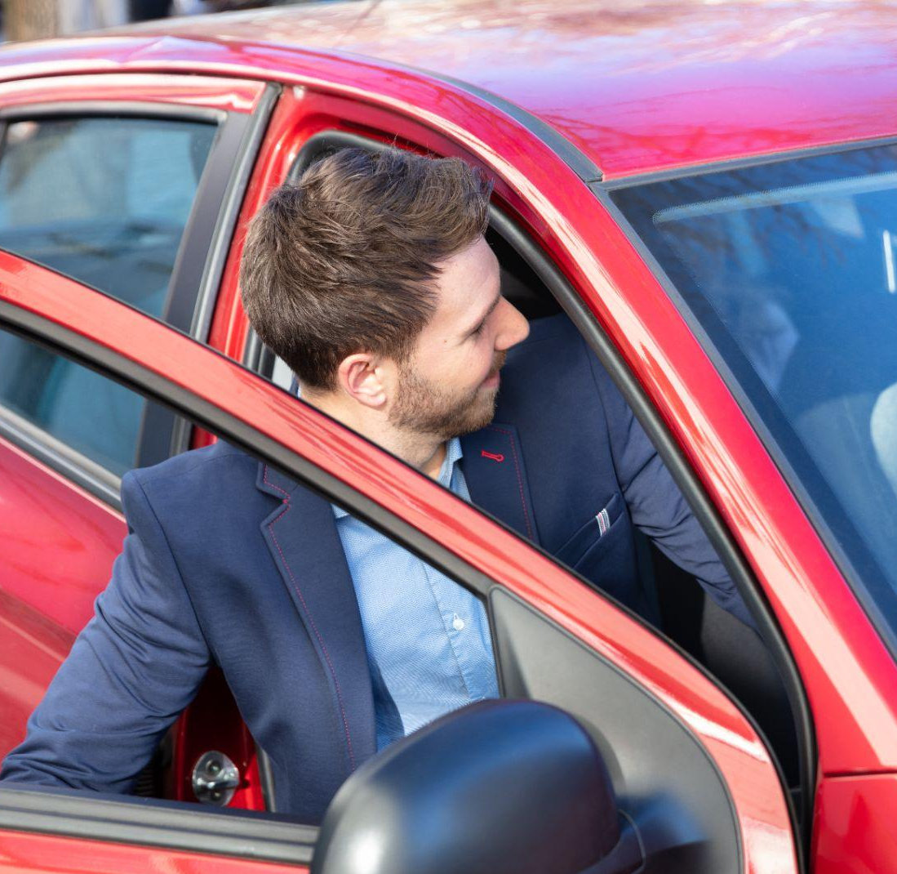


Passager
Sans réservation
Service en temps réel
Conducteur
Circule sur son trajet habituel
1.
Je me rends à l’arrêt
le plus proche
1.
Je lance l’appli, je sélectionne les arrêts par lesquels je vais passer
Une fois à l’arrêt, je demande mon trajet via appli, sms ou bouton poussoir pour informer les conducteurs
2.
Je suis notifié de la demande
de passagers via l’appli ou
le mobilier urbain
2.
Temps d’attente moyen <4 min
3.
Un conducteur me récupère
3.
Je récupère le passager à l’arrêt
Pas de conducteurs ?
On déclenche la garantie départ !
Sur l’ensemble du réseau, selon le choix
de la collectivité, les covoitureurs peuvent être indemnisés via la plateforme.
Notes:
Grâce à l’application mobile, les conducteurs circulant sur une ligne partagent leurs sièges libres EN TEMPS REEL à des passagers qui font leur demande de covoiturage et vont dans la même direction qu’eux.
Les passagers sont alors récupérés aux arrêts par les conducteurs les plus proches !
>>> les sièges libres peuvent trouver preneurs instantanément !

Slide 9
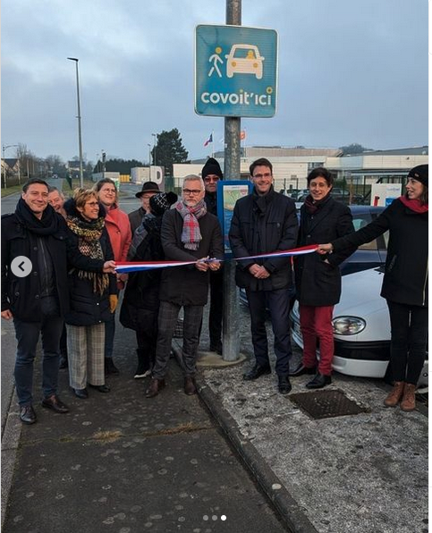
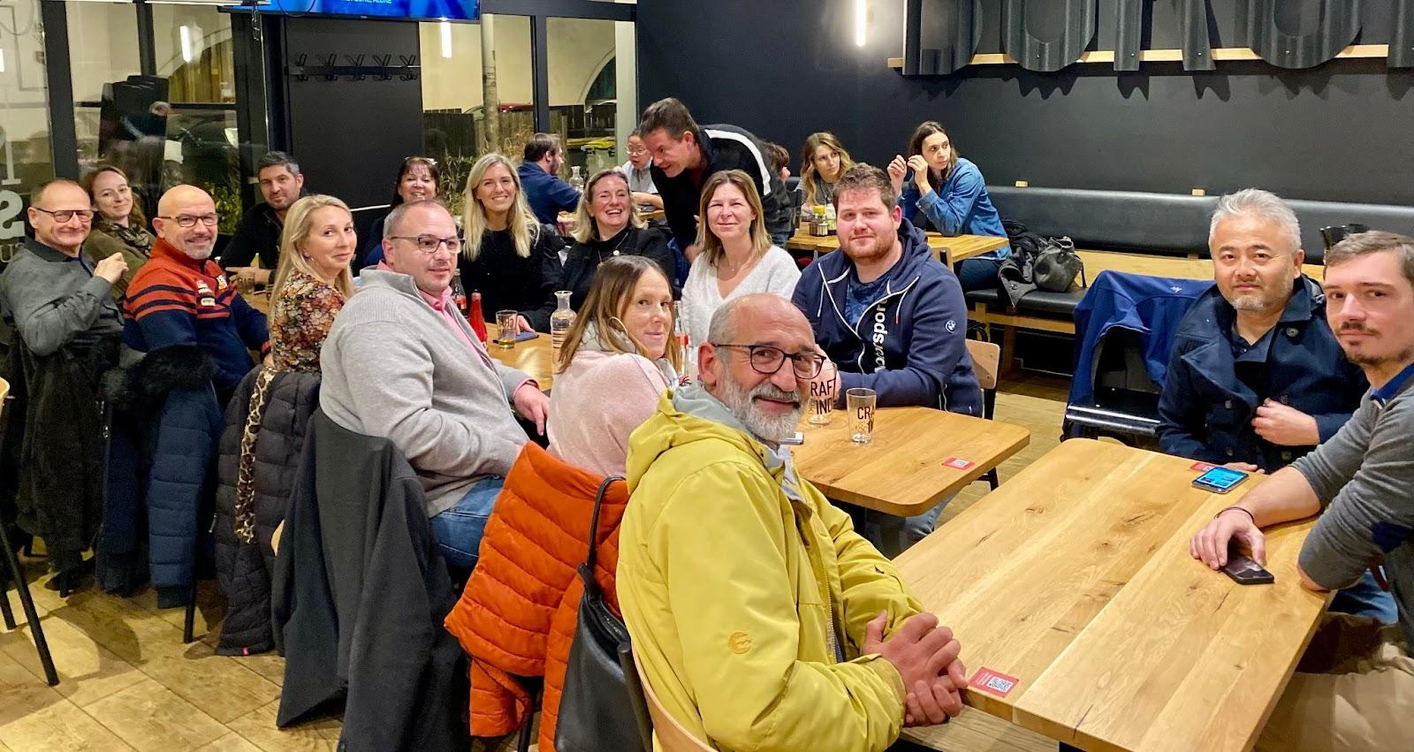
Un nouveau service public partagé
Un service public porté par les collectivités coproduit par ses usagers
Notes:
Le déploiement de ce nouveau service public partagé a de nombreux impacts positifs :
Amélioration de l’Accès à la mobilité et sur le territoire
Désenclavement des territoires ruraux et périurbains
La réduction des émissions de gaz à effet de serre dans un premier temps, et la démotorisation au mieux => 21% de nos usagers déclarent s’être débarassés de leur voiture
Un gain en pouvoir d'achat notable, sur une de nos lignes on a des témoignages de 400€ / mois d’économies pour le passager et 150 / mois pour le conducteur (essence, frais véhicule, péages…)
La décongestion des routes
Tout cela contribue à l’attractivité du territoire.

Slide 10
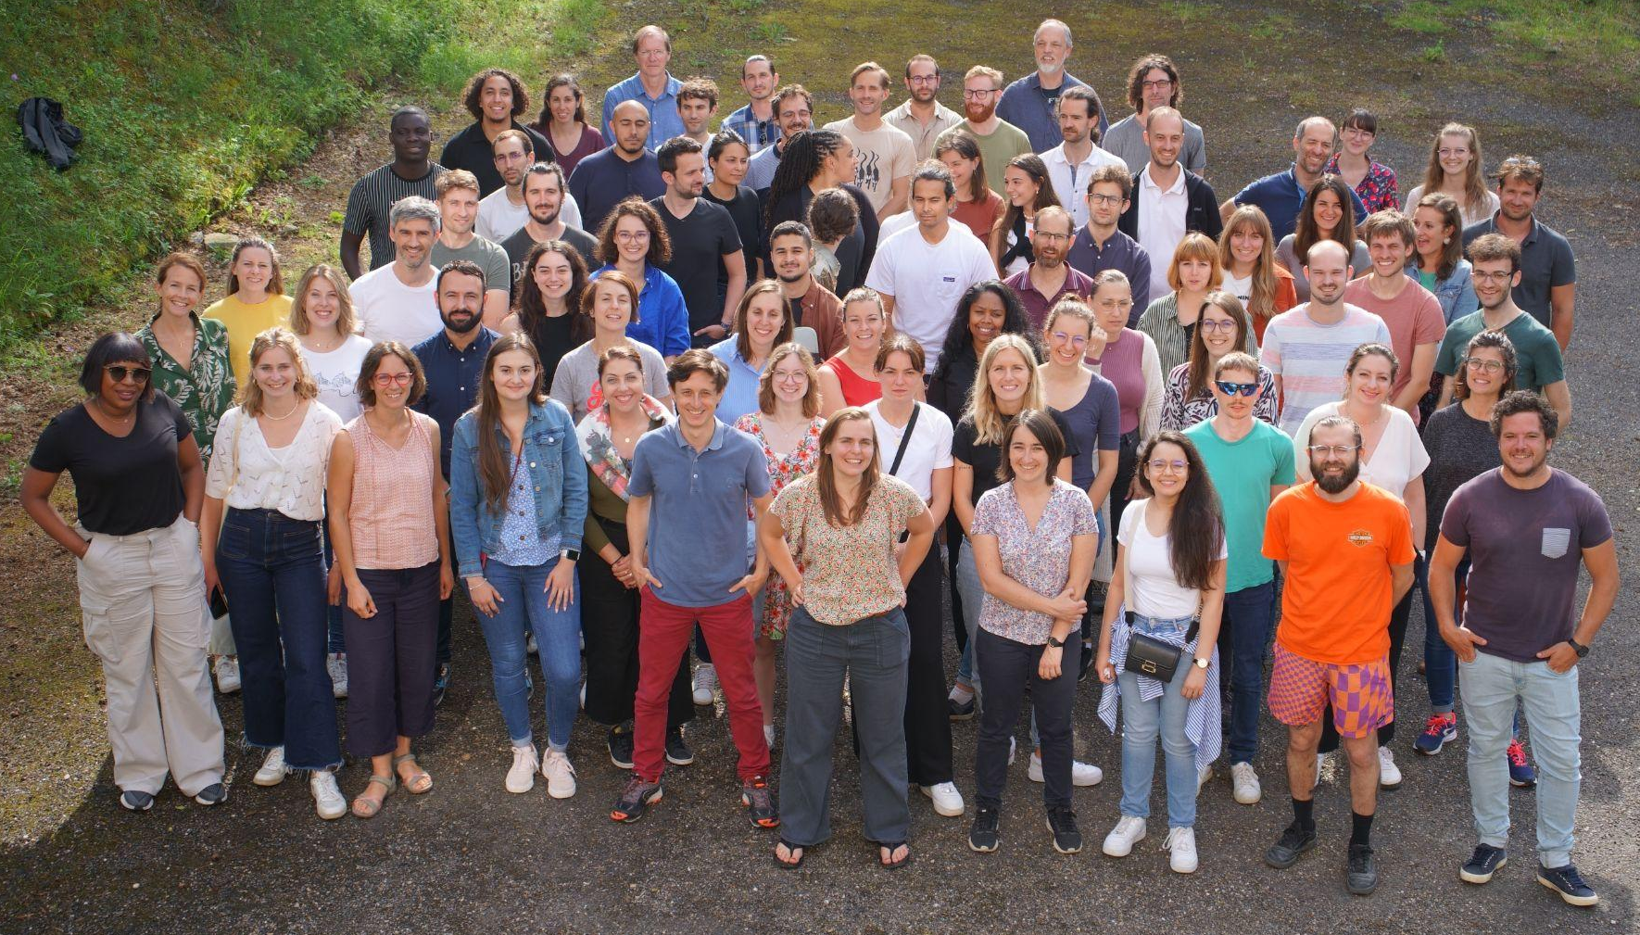








Opérateur de mobilité
nouvelle génération.
100 Ecoviens
Entreprise à impact
Investisseurs
de long terme
basés à Paris, Lyon, Nantes, Strasbourg, Grenoble
Entreprise de l’économie
sociale et solidaire
(agrément ESUS)
Bureau d’études,
Tech et data, Opérations,
Animation de communautés, Assistance usagers, …
Levée de fonds
de 12M€ en mai 2023
Notes:
Ecov est un opérateur de mobilité nouvelle génération.
Labellisé ESUS on s’inscrit dans l’ESS
Aujourd’hui plus de 100 collaborateurs situés dans les 4 coins de la France, au plus près des territoires que l’on sert
En mai dernier, des investisseurs de long terme sont entrés au capital pour une levée de fonds de 12M€ (citer les investisseurs)
On possède en interne toutes les compétences nécessaires pour déployer et opérer un service de lignes de covoiturage : un bureau d’étude, des équipes Tech et Date, une équipe opérations, l’animation de communautés, l’assistance usagers, etc. TOUT est internalisé pour assurer la réactivité et la qualité de service

Slide 11





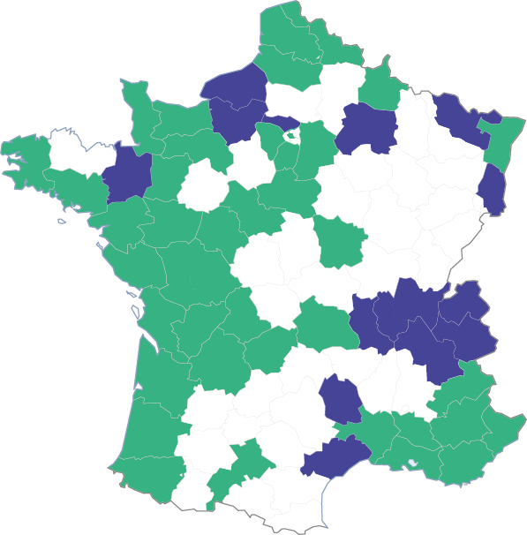























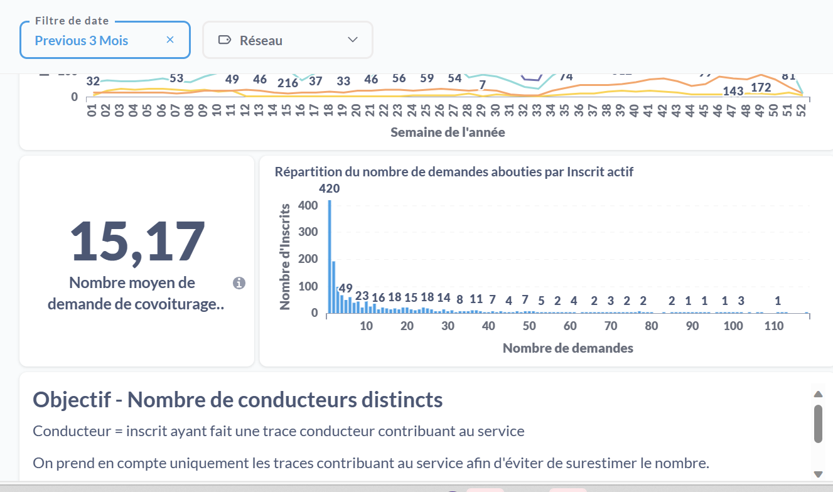












Nos réseaux & études de covoiturage
Objectifs slide :
Mettre en avant notre performance commerciale
Montrer notre solidité, notre légitimité, notre expérience via l’étendue les études réalisées / réseaux actuels
Mettre en avant notre perf opérationnelle avec qq KPI clés bien choisis (nb d’études, nb de réseaux, KPI d’usages ?)
Durée de collaboration avec par ex. Grenoble / Lyon
Lien vers notre site internet : réseaux et études (ce qui n’est pas le cas aujourd’hui) ⇒ pour discussion avec Marketing pour faire apparaître cette info sur notre site → déjà sur notre site
Cycle de capitalisation prévu sur KPI clé Ecov
Ils nous font
confiance :
+100 études
55 lignes déployées
Réseaux déployés /
en cours de déploiement
Etudes réalisées
et en cours
Nos partenaires
de long terme (+5 ans)
Financez 50 à 80%
de votre projet grâce
au fonds vert.
Notes:
Ecov est déjà partenaire d’une grande partie des territoires de France
En vert les territoires pour lesquels on a réalisé des études
En bleu les réseaux déployés ou en cours de déploiement : opèrent soit sous marque blanche, soit sous les marques Ecov Covoit’ici / Covoit’go

Slide 12






Opérateur de mobilité nouvelle génération
Innovation pour
dessiner le futur
de la mobilité
Bureau d’études covoiturabilité
Déploiement
de lignes
physiques et digitales
Exploitation
de lignes
Audits
sur mesure
Collectivité
Développement
de l’usage
Digital, plateforme SaaS
Opérations
des lignes
Application
mobile à vos couleurs
Tableau de bord
de suivi
en temps réel
Bureau d’études covoiturage
Notes:
> Études de covoiturage sur mesure pour co construire, grâce à l’expertise de nos ingénieurs mobilité, les solutions de mobilité partagée adaptées à chaque territoire en complémentarité des transports publics existants.
> Déploiement de lignes phy-gitales en territoires périurbains et ruraux : adaptation des infrastructures routières, mise en place d’arrêts connectés, développement d’une application sur mesure
> Exploitation et pilotage de lignes de covoiturage : suivi, maintenance logicielle, amélioration continue du service (resp réseau de covoit dédié)
> Développement de l’usage : promotion du service sur le territoire, développement de communauté de covoitureurs, accompagnement au changement de comportement
Service digital en SaaS, avec :
une application mobile à vos couleurs
un tableau de bord de suivi du service en temps réel pour la collectivité

Slide 13
2
Retours d’expérience

Slide 14



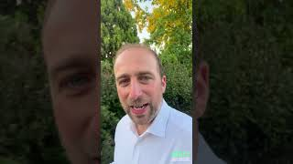


Lignes de covoiturage express.
Haut niveau de service
Incitations pour amorcer l’usage
Information voyageur en temps réel
Temps d’attente et
départ garantis
Indemnisation au passager
et aux “sièges libres”
Gratuité pendant la montée en charge
Assistance téléphonique
Parcours physiques et numériques
Parcours passager en vidéo
Panneaux à messages variables
Application marque blanche et parcours sms
Intégration Maas
Promesse usager : je comprends les trajets possibles (sur la ligne), je suis informé des performances (temps d’attente) et suis sûr de partir en moins d’un temps donné, les usagers sont inscrits ce qui me rassure, conducteur comme passager, je réalise des économies
Caractéristiques clés
Panneaux lumineux pour rendre visible
site, application smartphone, SMS, assistance téléphonique pour une utilisation sécurisée pour tous les publics
possibilité de tarification passagers et indemnisations conducteurs
animation de communauté digitale et sur le terrain
garantie de temps d’attente opéré par taxi/VTC/navette
Arrêts connectés
Points forts
sans rendez-vous : passager comme conducteurs 100% libres de leur horaire de départ
Performance : temps d’attente moyen d’un ordre de 5 minutes et garantie de partir en moins de 20 minutes (rarement déclenchée)
indication de temps d’attente en temps réel
une offre en continu desservant les zones d’emplois d’entrées de métropole peu desservies par les TC
Preuve de covoiturage permettant de bénéficier du FMD
Notes:
Les lignes de covoiturage à haut niveau de service proposent un service “qualité tramway” : les passagers partent en quelques minutes, sans réservation, avec un temps d’attente garanti et visualisable en temps réel. Sur les lignes de CoHNS, seuls 3% des usagers covoituraient avant de découvrir le service !
Sur le modèle des Bus à Haut Niveau de Service (BHNS), une ligne de CoHNS est composée d'une origine, d'une destination et d'arrêts physiques implantés sur la voirie.
La solution est pensée pour permettre un report de l’autosolisme et un parcours multimodal (liaison avec des transports collectifs).
Objectif : #report modal aux heures de pointe
Intermodalité : parkings de covoiturage, métro, tram, modes actifs
des Incitatifs conducteurs et gratuité passagers pendant la montée en charge

Slide 15
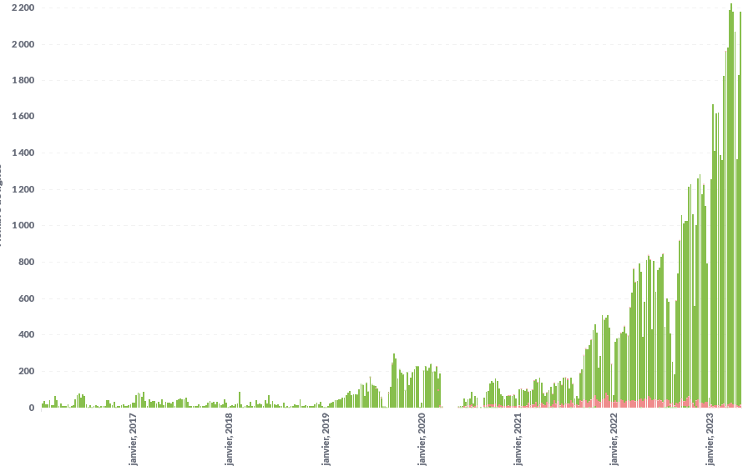
Un service de transport performant qui monte en charge
<4 min
d’attente en moyenne et 97% de départs en moins de 10 mn
80%
des usagers sont d’anciens autosolistes*
1295€
économisés en moyenne par passager régulier sur 1 an**
* Enquête interne 2022 sur 10 réseaux opérés par Ecov, échantillon représentatif de 499 usagers
** Moyenne sur nos lignes
“J’ai bien fait de vendre ma voiture et de profiter de ce service de covoiturage”
Elodie, usagère Lane
"Venir sur place et rencontrer des usagers permet de se rendre compte de la performance du service, et de tout ce que ça change pour les gens"
François Durovray, Président du CD Essonne
“Pas de prise de tête, vous appuyez sur un bouton et vous partez !”
Jérôme, usager Covoit’Go
Notes:
On voulait aussi vous partager quelques données mesurées sur nos lignes pour vous montrer que c’est un service certes innovant, mais qui a déjà fait les preuves de sa performance :
en moyenne, le temps d’attente aux arrêts est inférieur à 4 min, et 97% des passagers partent en moins de 10 min
Sur une de nos lignes en périphérie de Lyon on a également mesuré le taux de démotorisation qui est de 21%, ce qui montre la confiance des usagers dans ce service (et 21% supplémentaires envisagent la démotorisation) => c’est une bonne nouvelle pour le pouvoir d’achat des ménages, et pour l’environnement
Autre bonne nouvelle pour l’environnement et le pouvoir d’achat : 80% des trajets sont effectués par des anciens autosolistes
Et en terme de gain de pouvoir d’achat, en moyenne sur nos lignes un passager régulier économise 1295€ / an, et un conducteur gagne 780€ / an. Mais cela peut être beaucoup plus aussi selon le nombre de km parcourus chaque jour, les éventuels péages etc.
Enfin, les usages sont au rdv : ici on montre un graph d’adoption des usages sur une de nos lignes avec usage d’application : on observe une multiplication par 10 des usages environ tous les 18 mois.

Slide 16

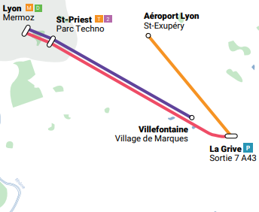

LANE : offre à maturité, de qualité de service “tram”
“Lane, c’est l’équivalent d’un tramway entre Bourgoin-Jallieu et Lyon”
Vincent Chriqui, Maire de Bourgoin-Jallieu et VP de la CA Porte de l’Isère
3 min d’attente en moyenne
+30 000 trajets en 2023
21 % des passagers ont renoncé à un véhicule
<1% de recours à la garantie
Suppression de l’ISL en 2022

Slide 17
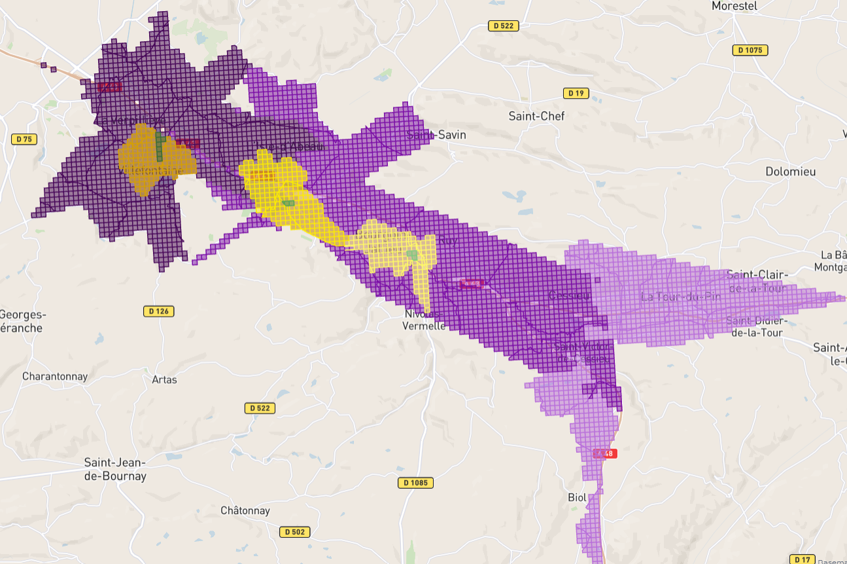
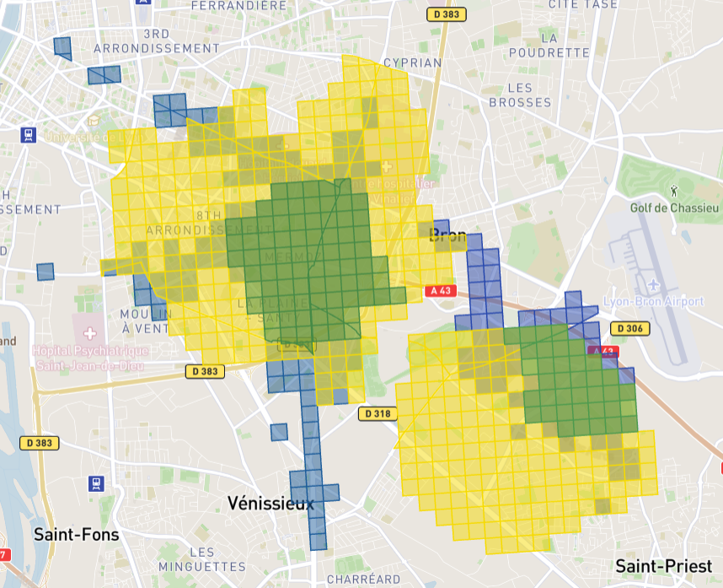
LANE
Une part de marché et un potentiel de croissance élevés
29 %
Ratio passagers Lane / actifs concernés (rabattement voiture, diffusion marche zone verte)*
Aires de chalandise des arrêts Lane
11 %
Ratio passagers Lane / actifs concernés (diffusion TC, zone bleue)*
* Pour un jour ouvrable de base, T4 2023
Arrêt de départ : rabattement VP à 10 minutes
Arrêt de destination : diffusion MàP 15 minutes
TC 20 minutes
> 75 %
Part de marché de Lane sur les covoiturages entre la CAPI et le Grand Lyon **
T1 2024

Slide 18

Un impact fort sur le territoire : report modal de la voiture individuelle et démotorisation.
21 %
des passagers de Lane ont renoncé à un véhicule
21 %
l’envisagent
“J’ai pu revendre ma voiture grâce au service Lane”, usagère, septembre 2021, sur BFM TV

Slide 19
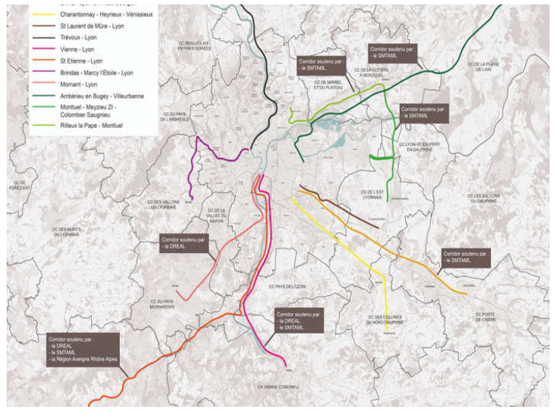
A Lyon,vers la création d’un réseau de covoiturage express.
Réseau de covoiturage express qui préfigure et complète le SERM de Lyon
Financement Fonds vert validé
Déploiement à partir de 2024

Slide 20
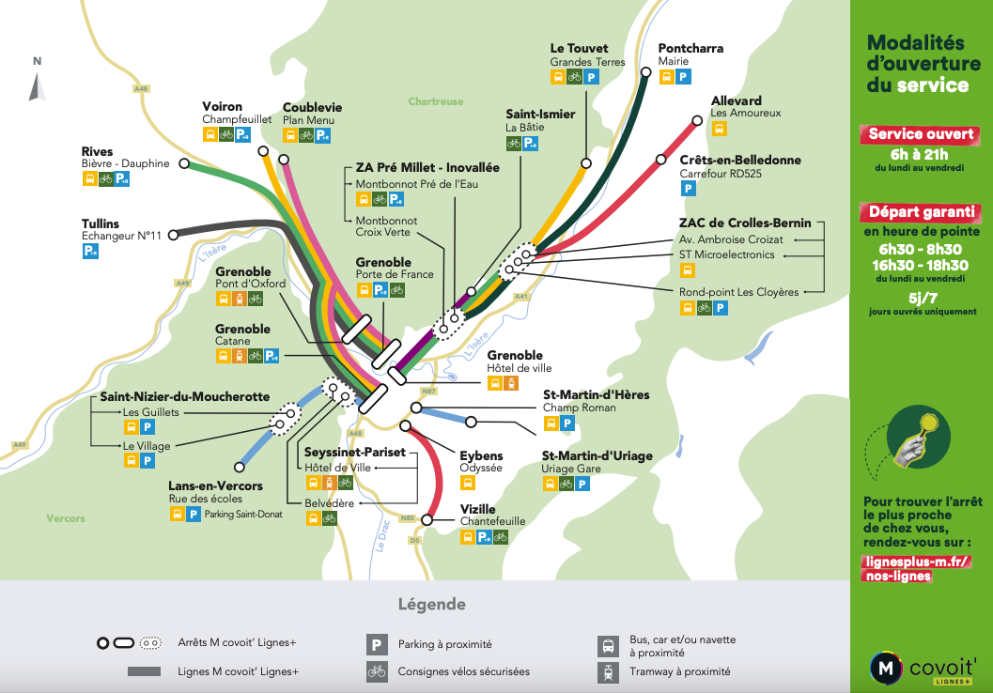

M covoit’ Lignes + Grenoble
Lignes adossées à une voie réservée sur l’autoroute A48
Intégration au Pass Mobilités
Complémentarité et segmentation de l’offre de covoiturage

Slide 21
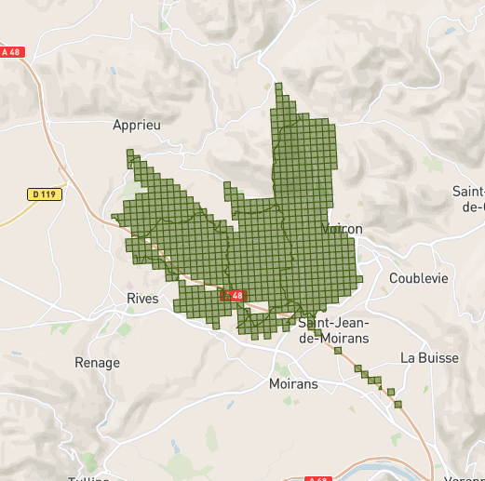
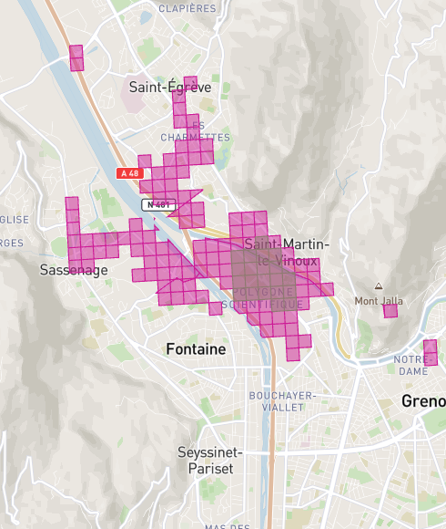
M covoit’ Lignes+
Une intensification du covoiturage sur les lignes
15 %
Ratio passagers MCL+ / actifs concernés (diffusion marche, zone grise)*
M Covoit’ Ligne +:
Aires de chalandise de la liaison Champfeuillet - Pont d’Oxford
7 %
Ratio passagers MCL+ / actifs concernés (diffusion TC, zone rose)*
* Pour un jour ouvrable de base, T1 2024
50 %
Part de marché de M covoit’ Lignes+ sur les covoiturages entre le Voironnais et la métropole de Grenoble
Arrêt de départ :
rabattement VP à 10 minutes
Arrêt de destination : diffusion MàP à 10 minutes
TC à 20 minutes

Slide 22
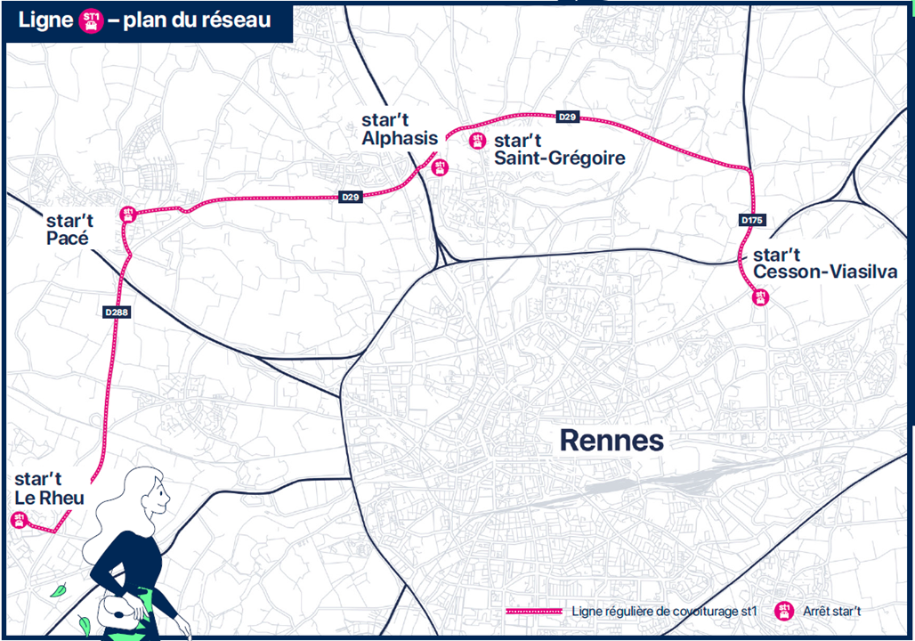
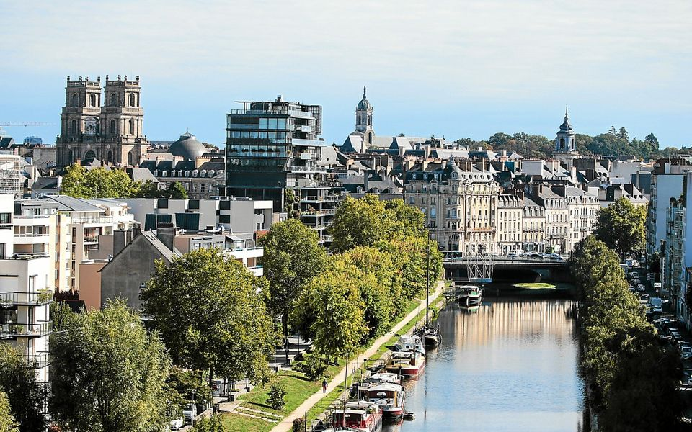
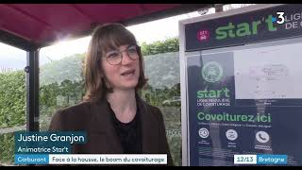

star’t : une ligne de rocade qui complète le réseau de transport.
Pour villes intermédiaires
Cas client
Ligne de covoiturage de rocade extérieure
Intégrée dans la DSP de Keolis et le réseau STAR de Rennes Métropole
5 arrêts dans des zones d’emploi et communes périurbaines

Slide 23
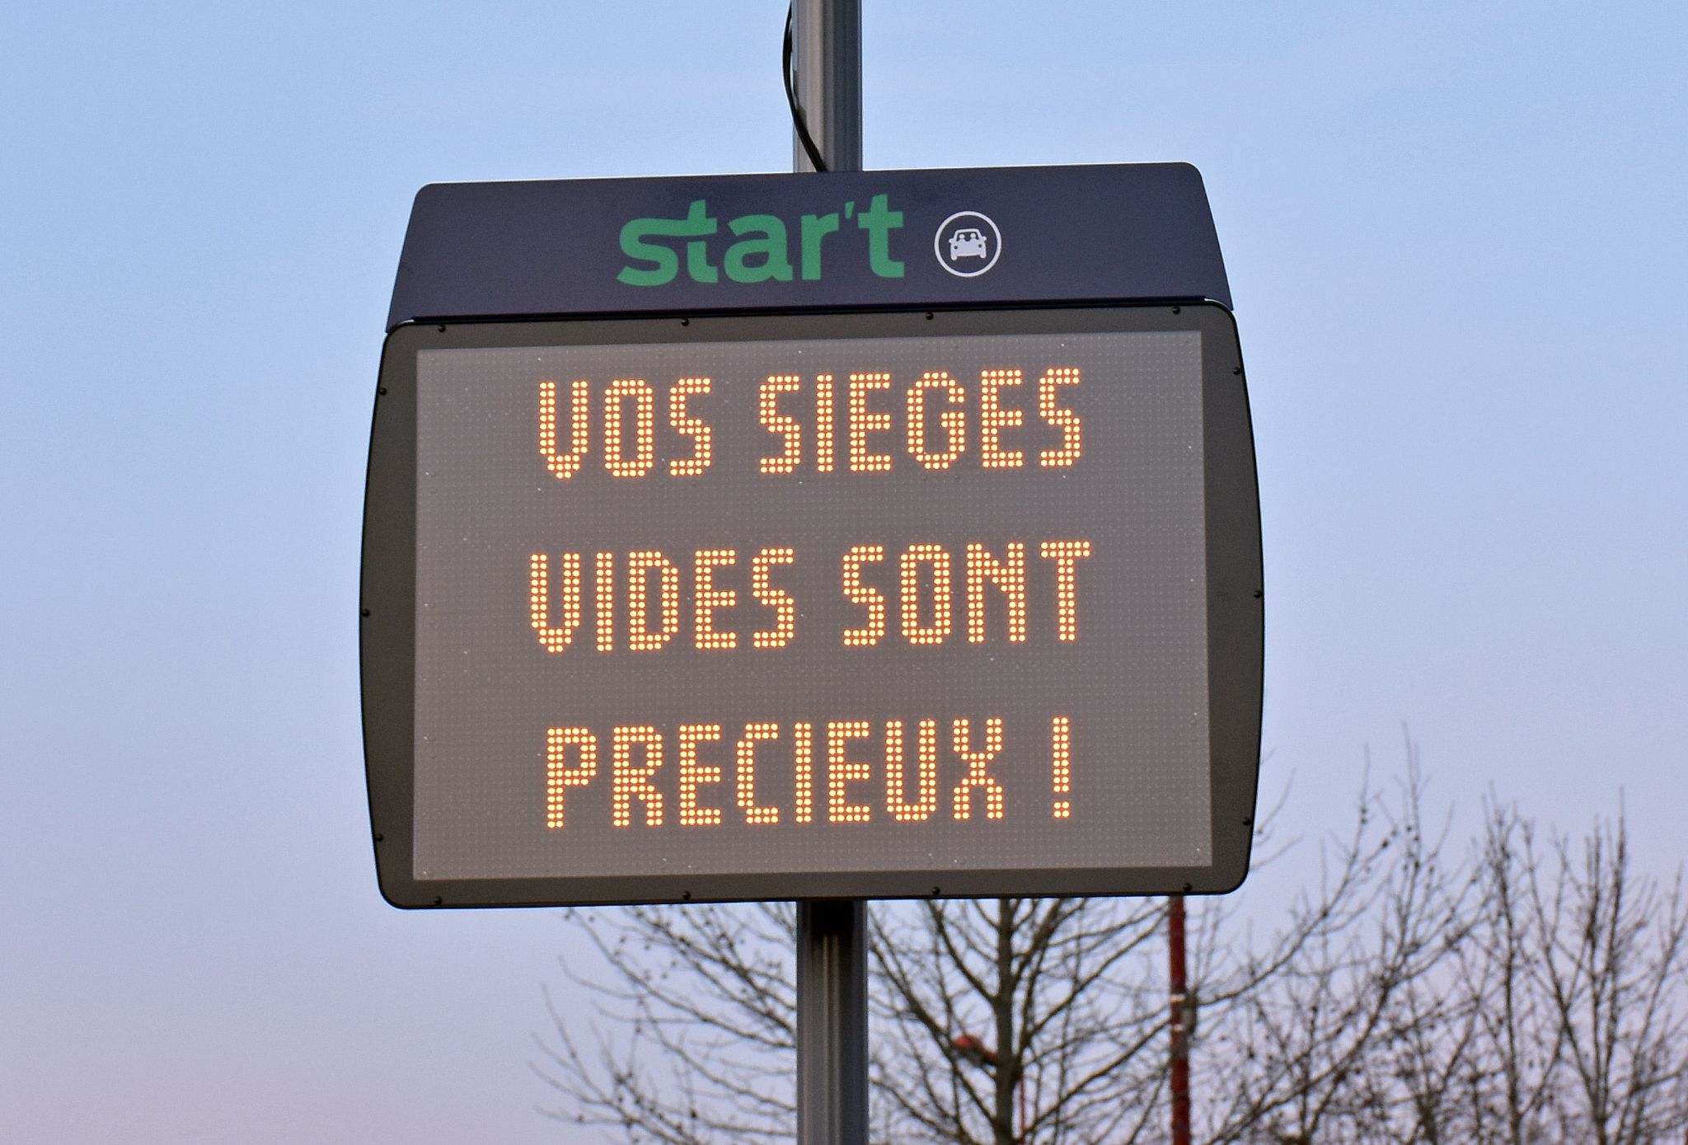
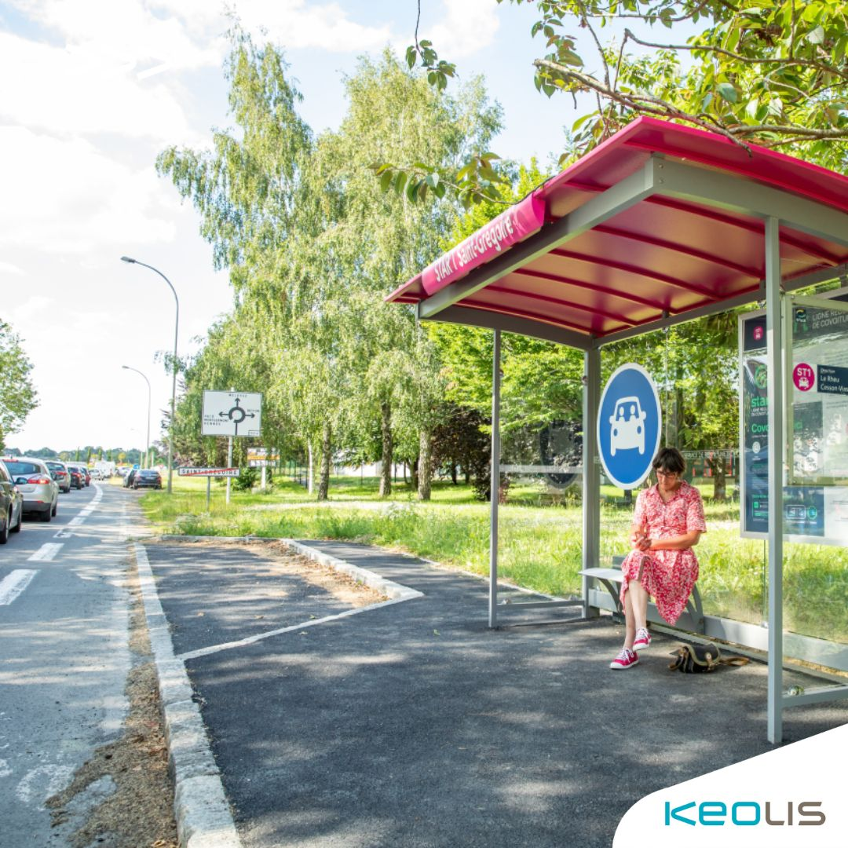
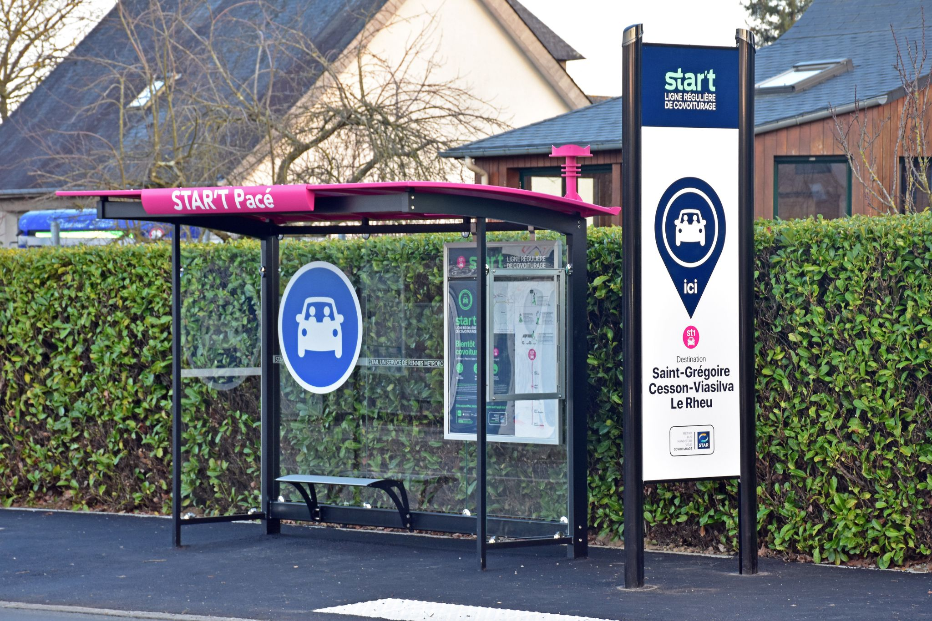

Slide 24
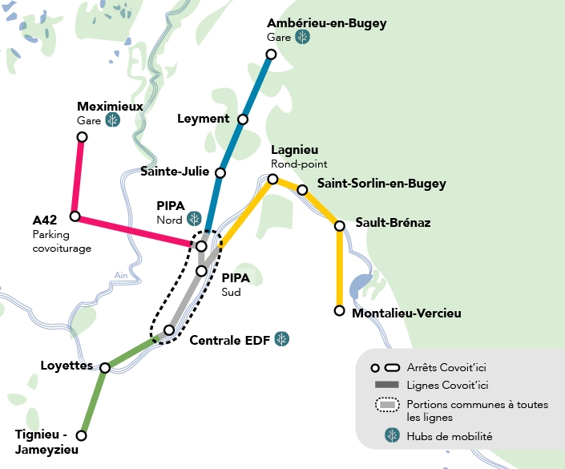
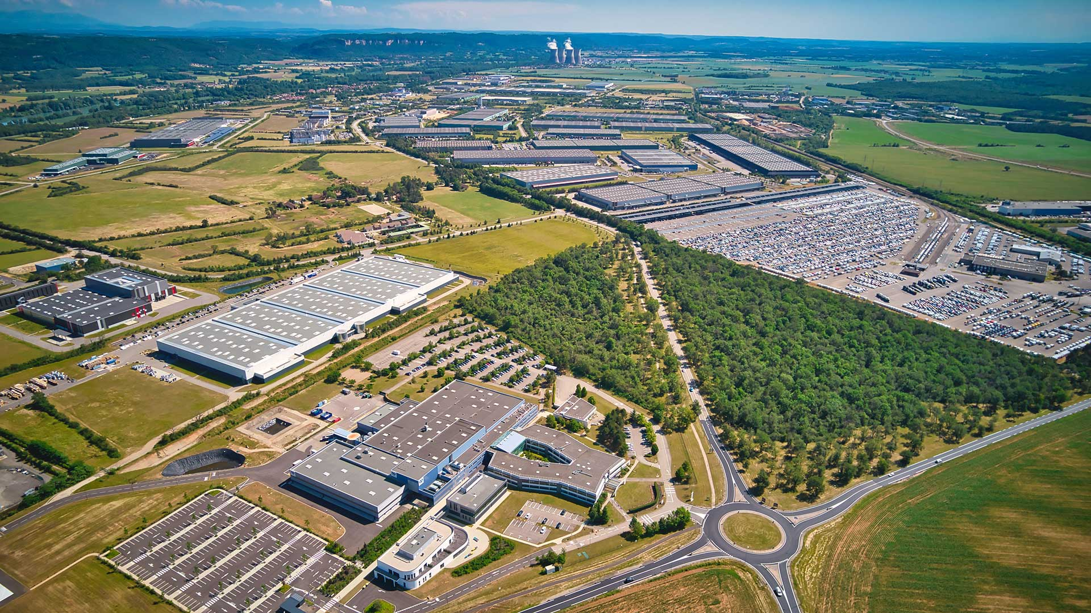

PIPA : desserte d’un parc industriel en zone rurale.
Pour zones d’activité / zones rurales
Cas client
11 communes desservies (1 000 à 14 000 hab)
Objectifs : accès à l’emploi, report modal

Slide 25
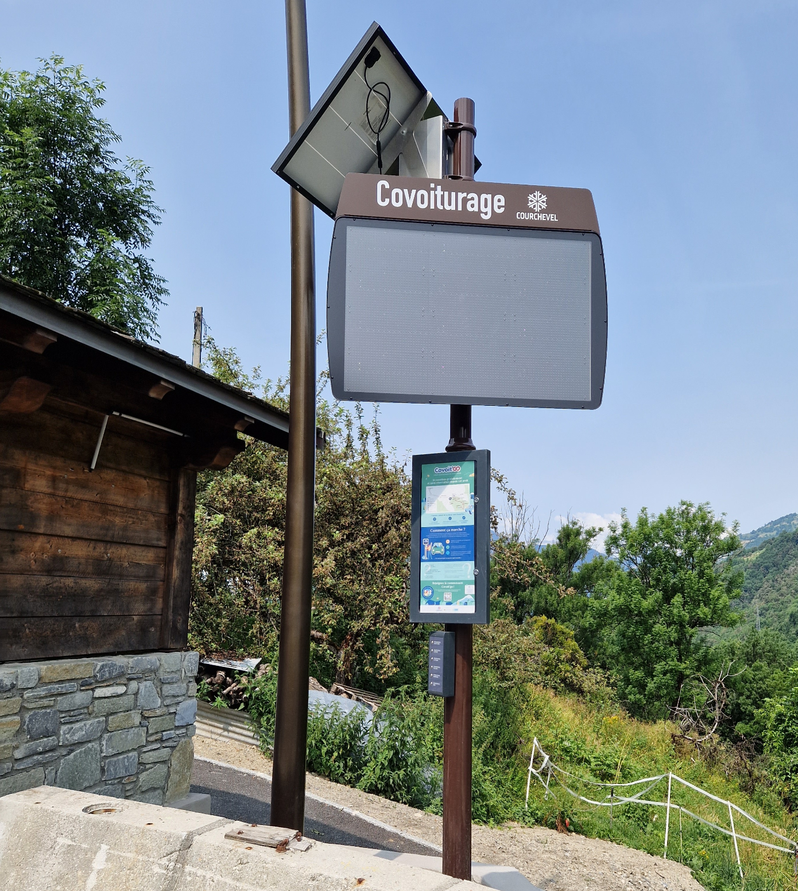
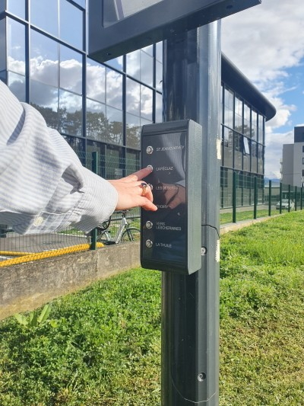

Lignes de covoiturage spontané
oîtiers à boutons poussoir, pour offrir une solution de mobilité accessible et solidaire dans les zones rurales et peu denses.
Simplicité
Pas besoin de smartphone
Solidarité
Gratuit et sans partage de frais
Mobilier aux arrêts
Panneaux à messages variables et boîtiers à boutons poussoirs

Slide 26
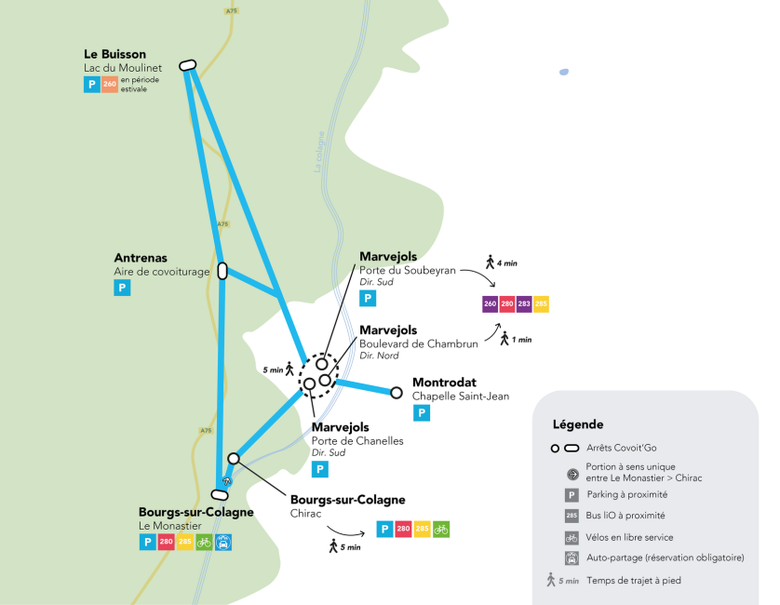
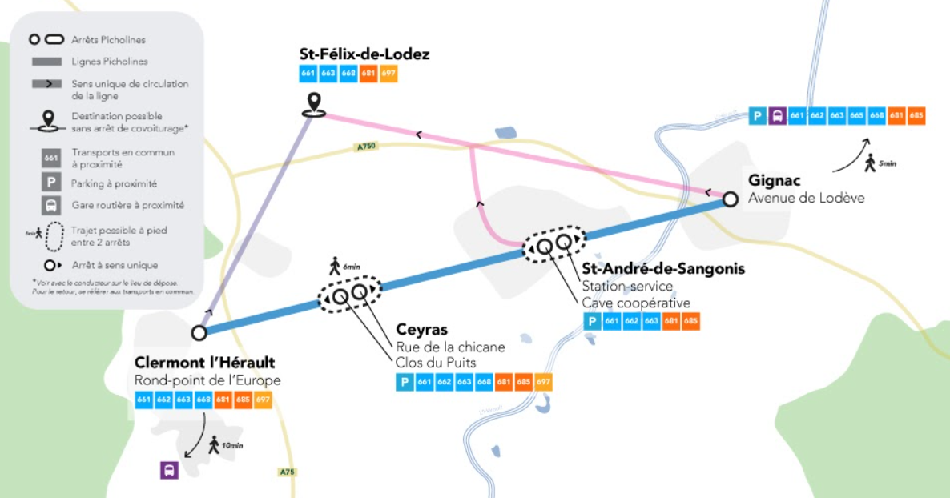
Covoiturage spontané : deux territoires équipés de lignes de covoiturage solidaires.
Pour territoires ruraux
CC Pays Coeur d’Hérault
CC du Gévaudan
Des lignes complémentaires aux transports en commun
Des lignes offrant une alternative à l’autosolisme

Slide 27
3
Les fondements de l’approche : pourquoi les gens utilisent-ils leur voiture ?

Slide 28

Pourquoi ne peuvent-ils pas se passer de leur voiture ?
60%
des habitants des zones périurbaines
67%
des habitants des zones rurales
aimeraient se passer de leur voiture, mais estiment qu’ils ne le peuvent pas.
* Ipsos, Les déplacements des français, 2022
Parce que l’offre de transport en commun n’est pas satisfaisante :
1.
2.
Absence de lignes de transport
Absence d’arrêt à proximité du domicile
3.
Fréquences de passage trop faibles
Notes:
Pourquoi ?
Parce qu’ils n’ont pas d’alternative satisfaisante. Autrement dit ils n’ont pas d’offre de transport satisfaisante : soit il n’y pas de ligne, soit il n’y a pas d’arrêt à proximité de chez eux, ou la fréquence de passage est trop faible pour pouvoir en faire son moyen de transport privilégié.

Slide 29

Et pourquoi ne covoiturent - ils pas plus ?
Source : Ecov, n>1000
1.
2.
3.
4.
Contrainte sur les horaires
Nécessité de planification
Probabilité faible de trouver un covoitureur
Forte dépendance à un individu

Slide 30
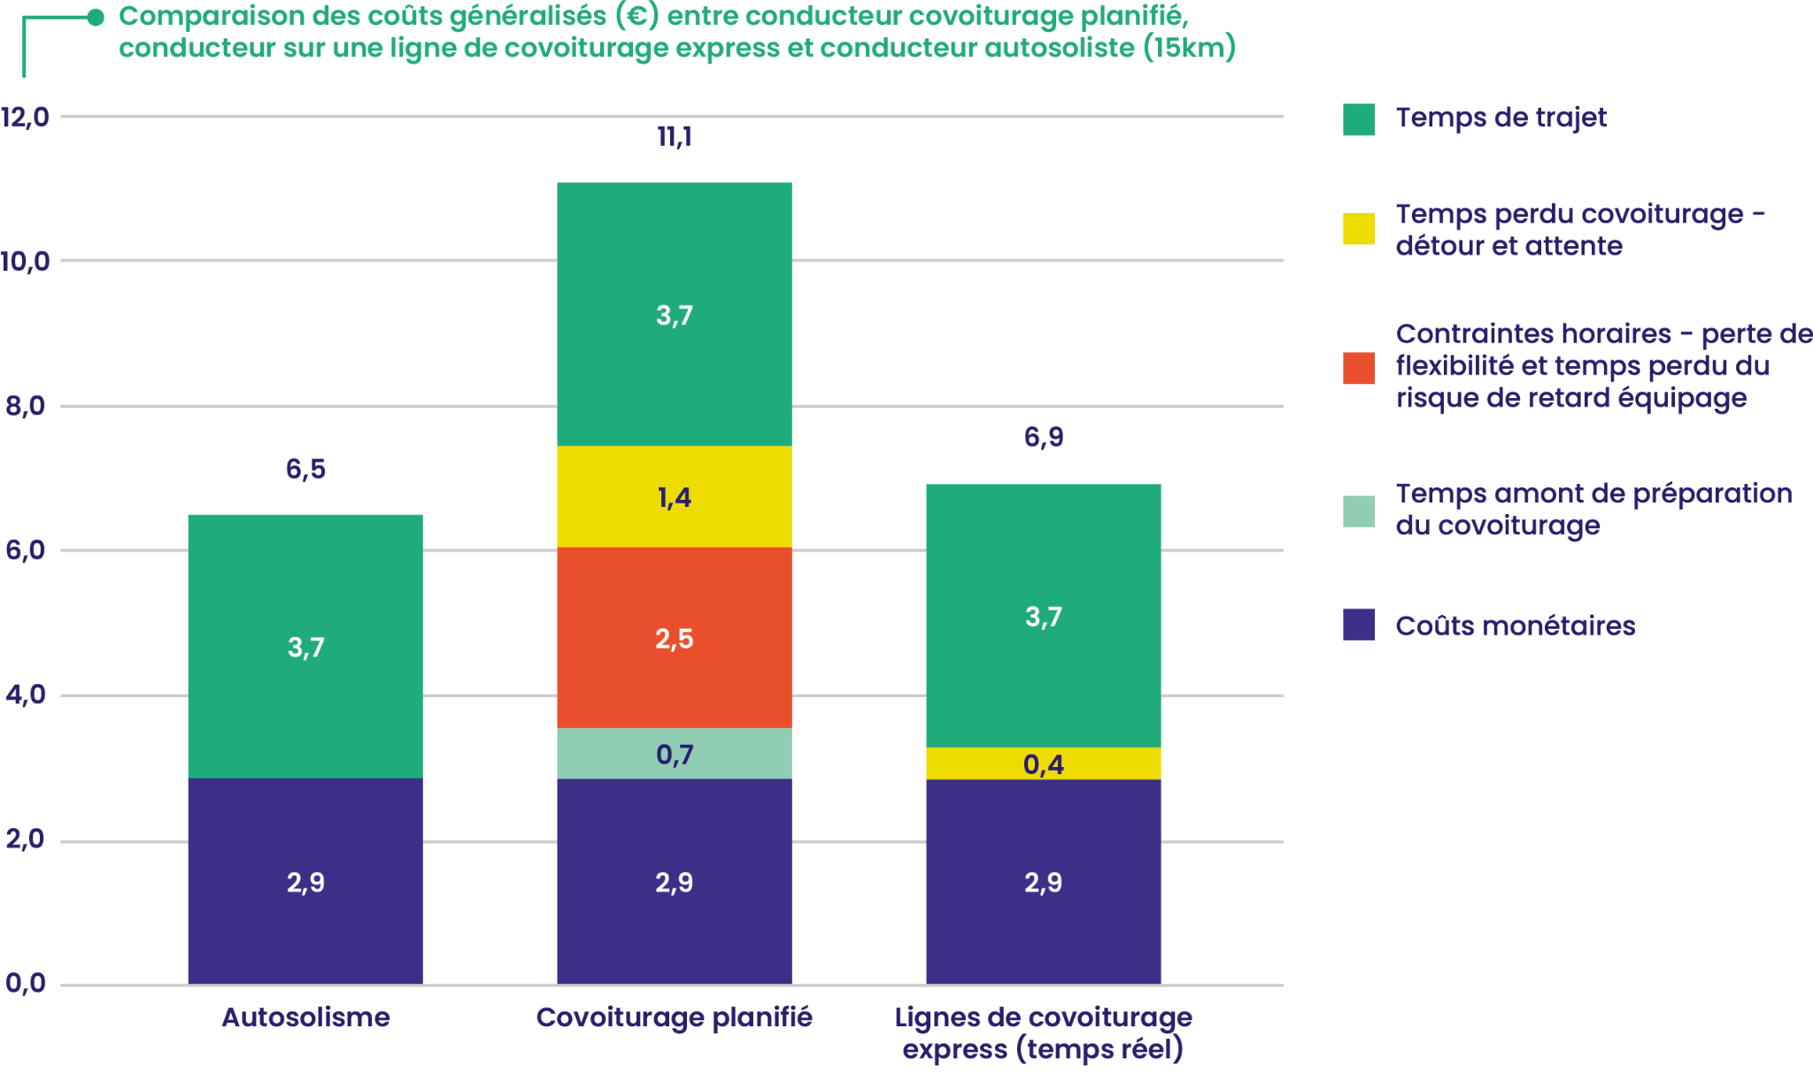
Comprendre l’attractivité de la voiture via l’analyse du coût généralisé
Calcul Ecov, sur base d’une valeur du temps de 12€/h, ce qui correspond à un ordre de grandeur
reconnu pour des actifs pour leur déplacement domicile-travail.

Slide 31

Les seuls services compétitifs avec la voiture :
les transports express…
… des services qui combinent
La fréquence
Le temps de parcours limité
La fiabilité
Et aussi le coût, le confort, la sécurité etc.

Slide 32
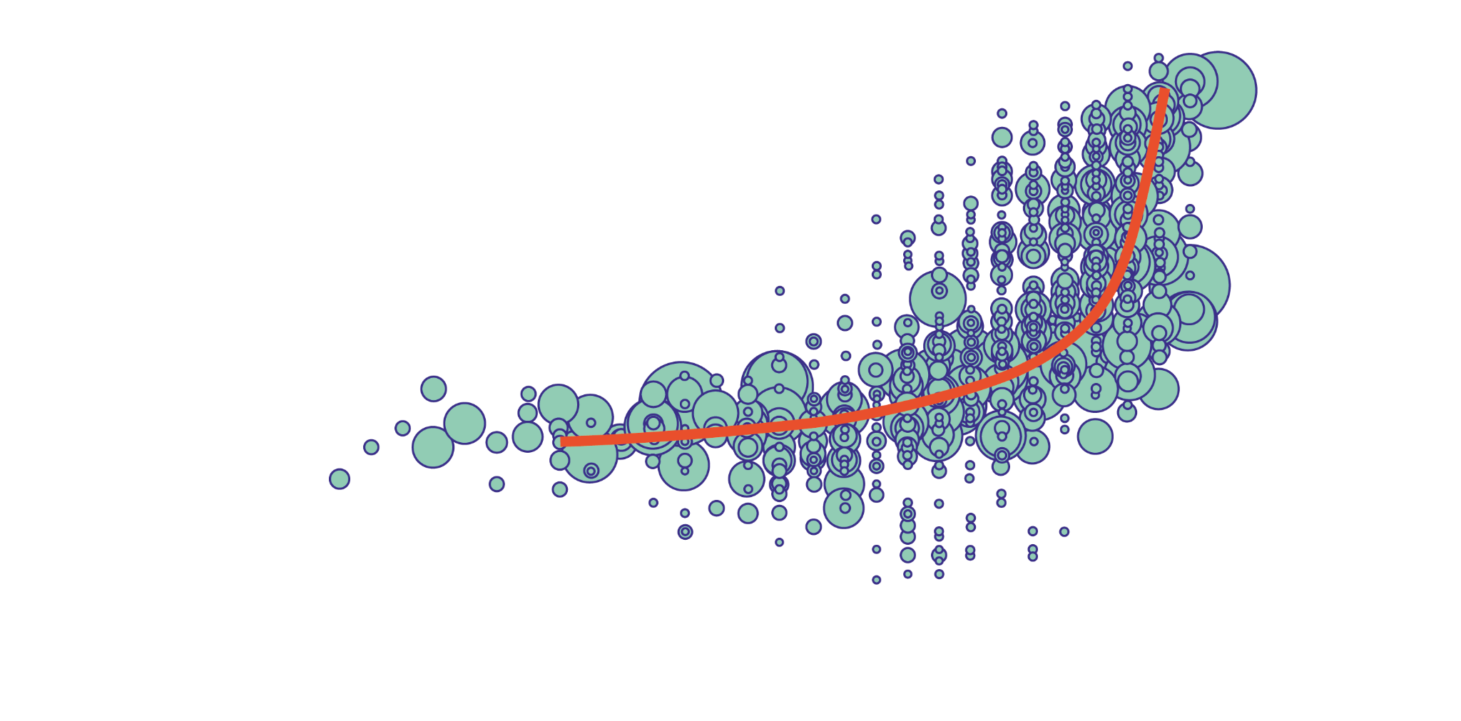
Illustration de la corrélation entre part modale et temps de parcours
Source : Berliner Verkehrsbetriebe (BVG)*. Mise en forme Ecov.
*La Berliner Verkehrsbetriebe est l'entreprise qui exploite les réseaux de métro, tramway et bus de l’agglomération de Berlin.

Slide 33
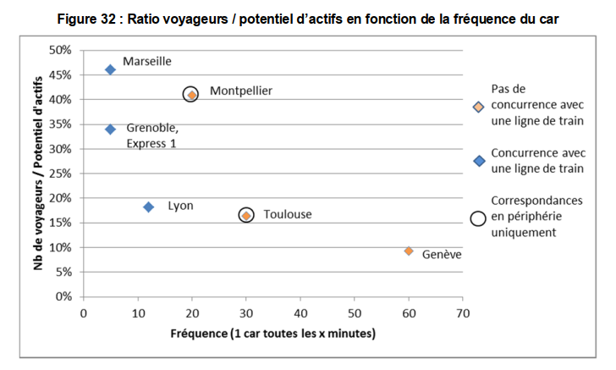
Zoom sur la fréquence
Source : Etude ARCADIS pour le compte de l'ASFA - Mobilité périurbaine, 2014

Slide 34
4
Comment faire un service à fréquence dans tous les territoires ?

Slide 35
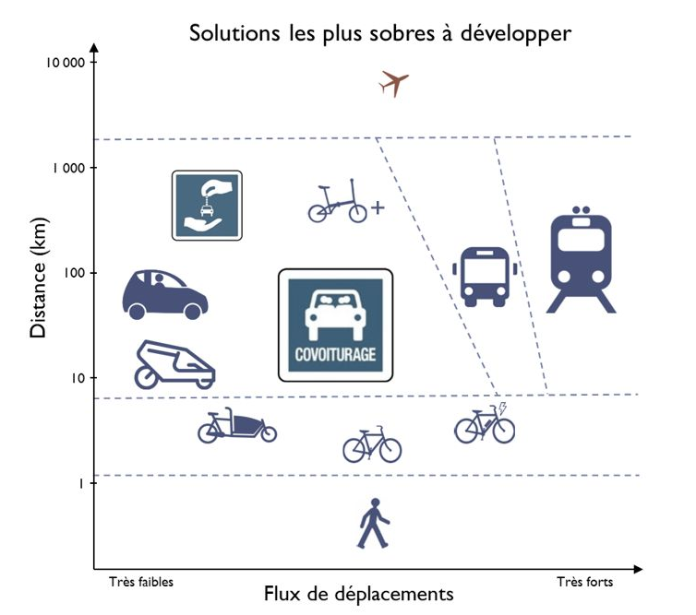
Les véhicules doivent être fréquents et
remplis
Source : Aurélien Bigo, 2024

Slide 36

Quel est le lien entre la taille d’un véhicule et la densité territoriale?
Un service fréquent = un véhicule qui passe toutes les 10 min
Le RER métropolitain
Densité de population importante
1 train toutes les 10 minutes pour 300 à 800 personnes

Slide 37

Quel est le lien entre la taille d’un véhicule et la densité territoriale?
Un service fréquent = un véhicule qui passe toutes les 10 min
Le Car Express
Densité de population significative
1 bus toutes les 10 minutes pour 50 personnes

Slide 38

Quel est le lien entre la taille d’un véhicule et la densité territoriale?
Un service fréquent = un véhicule qui passe toutes les 10 min
Le covoit’ express
Densité de population faible
1 voiture toutes les 10 minutes pour 3 personnes

Slide 39
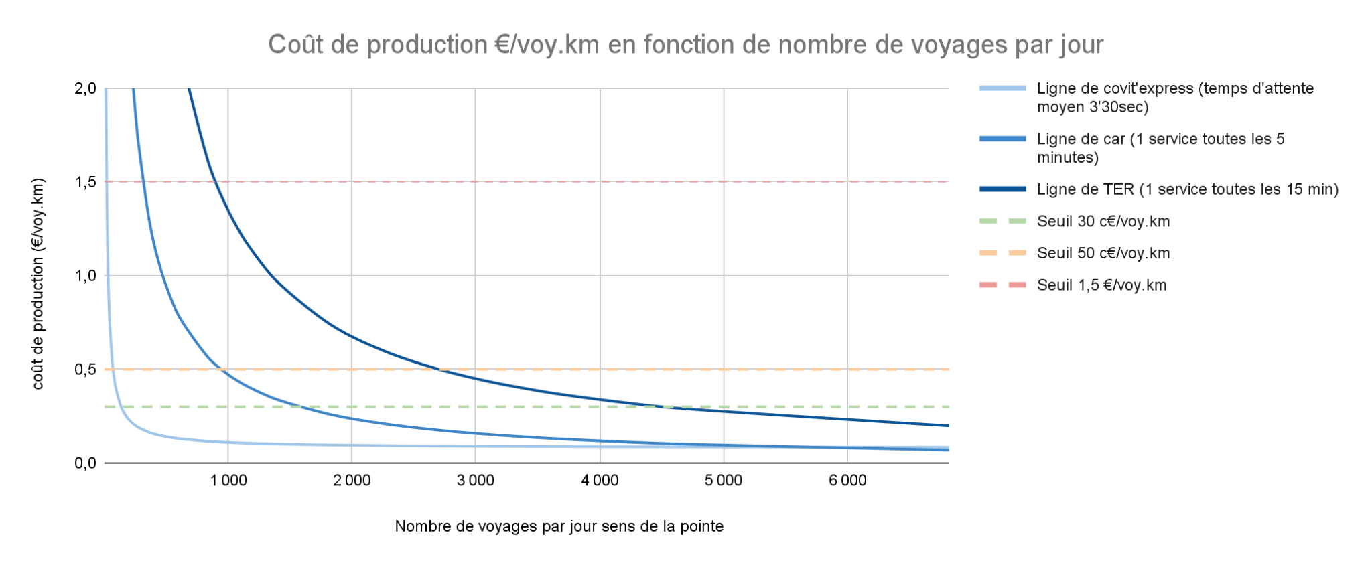
Ordres de grandeurs financiers

Slide 40
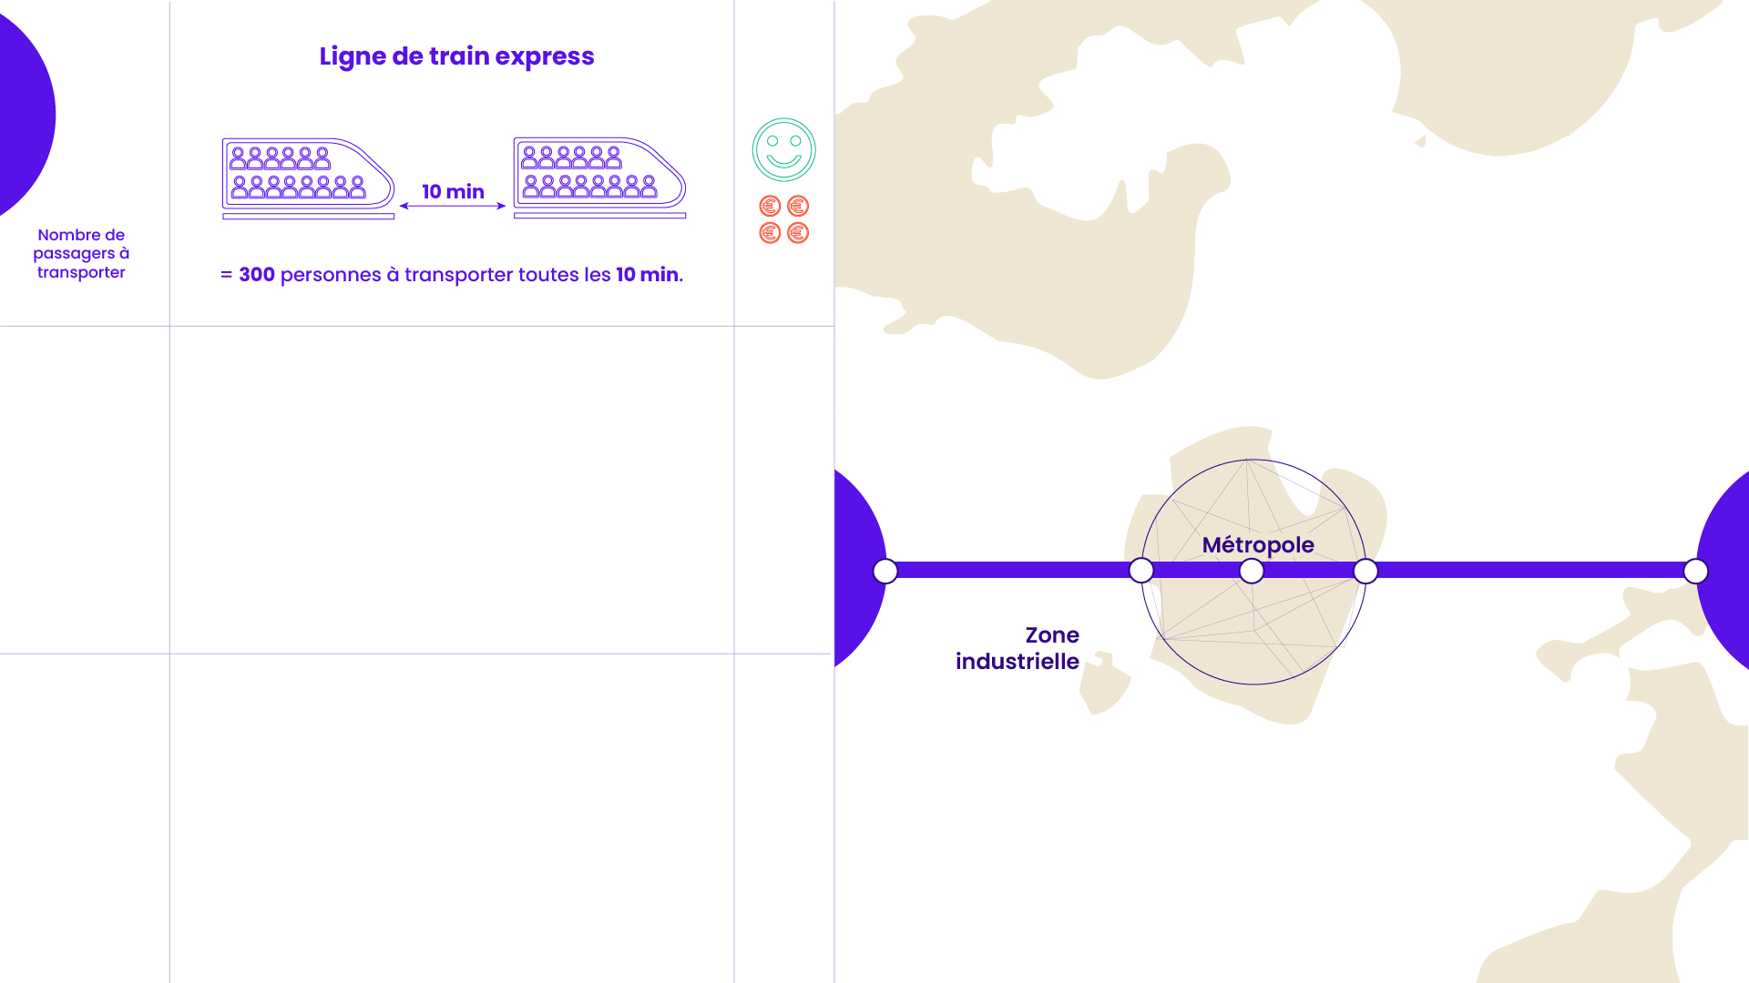
Un transport express pour tous dans la France qui conduit

Slide 41
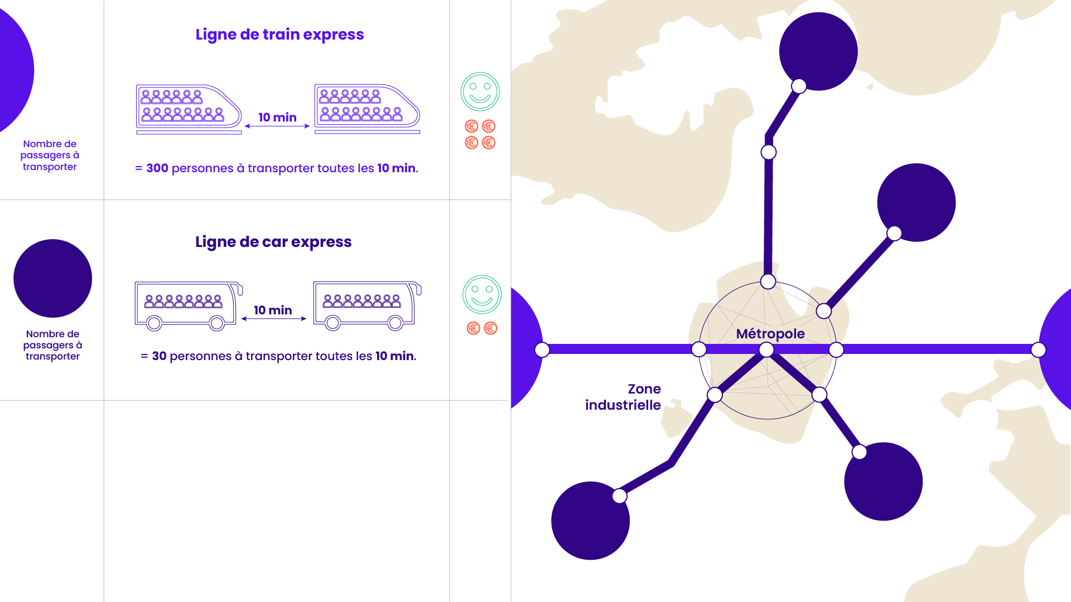
Un transport express pour tous dans la France qui conduit

Slide 42

Un transport express pour tous dans la France qui conduit

Slide 43


Slide 44


Slide 45


Slide 46


Slide 47

Source : Ecov, n>1000

Slide 48

Objectif 10 ans : un transport express pour tous
40 %
Objectif de part modale domicile - travail sur les lignes de covoiturage express
80 %
Objectif de population desservie en France

Slide 49
Changer le système voiture solo
pour réussir la transition

Slide 50



Objectif : déconstruire le système voiture par la mutualisation des trajets
Autosolisme
Mobilité autosoliste
Mobilité partagée

Slide 51



La nécessaire sobriété du parc automobile
Des objectifs qui manquent de moyens
Des économies substantielles liées à la réduction du parc automobile
Source : Jean Pisani - Ferry et Selma Mahfouz, les incidences économiques de l’action pour le climat, mai 2023
Source : SGPE, La planification écologique dans les transports, Mai 2023

Slide 52
Les facteurs clés de démotorisation
Les facteurs clés
Les analyses de corrélations et de clustering menés ont mis en évidence plusieurs indicateurs clefs dans la multi-motorisation
- L’offre de transports en communs
- Les revenus des ménages
- L’offre de services du quotidien
Source : Ecov, Écosystèmes permettant la dé-multi-motorisation - Enjeux et typologie de territoires, 2024.

Slide 53










Les facteurs clés de démotorisation
Classes de Service
Niveau de service
Part TC
Multimotorisation
Classes de Revenu
Revenu disponible
Part TC
Multimotorisation

Slide 54
Le potentiel de démotorisation à l’échelle nationale
A l’échelle nationale :
En intégrant les passagers de covoiturage à la part des transports en commun :
Hausse de 10 points de la part globale des transports en commun
Suppression de près de 420 000 véhicules
Pour un gain de pouvoir d’achat de l’ordre de 2 milliards €/an pour les ménages.

Slide 55



Financement de la R&D avancée - résoudre le problème
By The Way - Data Science
MobiPart - multimodalité en zones peu denses
Trapeze - voies réservées intelligentes
Notes:
Contexte national
Lenteurs mise en oeuvre LOM - articulation régions / EPCI qui se cherche
=> nous avions anticipé une plus forte accélération suite à la LOM, mais les politiques régionales mettent du temps à se mettre en place => moins de mutualisations qu’anticipé pour Ecov, impact sur les coûts.
Financements planifié :
75 à 100 € pour les plateformes pour chaque 1er trajet conducteur
Pas d’étude d’impact => des hypothèses peu crédibles de report modal, alors que les trajets qui remontent au RNPC sont principalement à l’intérieur des grandes villes sur des distances très courtes.
Risquent d’alimenter un modèle de plateforme sans les AOM

Slide 56
Annexes
Retours d’expérience

Slide 57


Synchro : ligne de Covoiturage spontané du Grand Chambéry.
Cas client
Rural
Montagne
Autostop
10 000 habitants
Objectif : accessibilité et report modal
Lignes de covoiturage qui relient les communes de montagne entre elles + Chambéry
20 arrêts
<de 5 min d’attente en moyenne
300 trajets / semaine depuis les arrêts connectés
Notes:
20 arrêts déployés

Slide 58



Synchro Covoiturage Grand Chambéry.
Cas client
L’extension du réseau à 3 nouveaux secteurs en 2020 et 2021.
Les Bauges
Saint-Baldoph
La Tuile
Notes:
20 arrêts déployés

Slide 59
Grand Chambéry : une communauté d’usagers engagés.
Cas client
Les retours des usagers du réseau Synchro Covoiturage.
“Je l'utilise depuis 2 ans l'hiver pour aller faire du ski de fond à la Féclaz et pour mes trajets quotidiens domicile-travail dans les Hauts-de-Chambéry depuis l'hiver dernier. Synchro covoiturage me permet d'avoir un mode de transport en phase avec mes valeurs : je préserve l'environnement, je rencontre des personnes de tous horizons et je fais des économies"
“J’utilise le système de panneau lumineux (avec la carte covoitureur) environ 3 soirs par semaine pour rentrer chez moi et pour tous les déplacements pendant le week end et les vacances”

Slide 60
Covoiturage spontané : deux territoires équipés de lignes de covoiturage solidaires.
Pour territoires ruraux
CC Pays Coeur d’Hérault
CC du Gévaudan
Des lignes complémentaires aux transports en commun
Des lignes offrant une alternative à l’autosolisme

Slide 61








Les lignes de covoiturage spontané de la CC du Gévaudan
Marque Ecov
Fournir une alternative à l’autosolisme et favoriser les solidarités sur le territoire
Fournir une alternative à l’autosolisme et favoriser les solidarités sur le territoire
Toute la journée
Service 100% physique avec des panneaux pour matérialiser les 8 arrêts du réseau
Service solidaire et sans partage de frais
Service solidaire et sans partage de frais
Parcours sécurisé
macaron conducteur et carte passager
inscription possible sur internet ou en mairie

Slide 62



Covoiturage spontané : l’exemple de la métropole de Grenoble et du PNR du Vercors.
Pour territoires ruraux
Cas client
Rural
Montagne
Autostop
Périurbain
Objectifs : desservir des zones peu denses mal desservies par les transports en commun, renforcer le service d’autostop organisé.
Lignes reliant la Métropole de Grenoble et le Parc Naturel régional du Vercors
15 arrêts
1000 trajets / mois
Notes:
20 arrêts déployés

Slide 63
5
Financements et
pilotage des politiques publiques

Slide 64
Un marché total (dont incitations passagers) de 60 M€ pour le covoiturage, en majorité via les CEE
Planifié
Lignes
Total
Estimation 2023
36 M€
35,6
(dont 27M€ pour opérateurs et 11M€ pour les conducteurs)
0,4
36
Prime CEE*
(Etat)
6 M€
16
3,6
20
Fonds vert
(Etat)
Marchés collectivités
dont 12 M€ reversés en incitations conducteurs
dont 4M€ pour les opérateurs (commission + fixe)
14 M€
Budget
collect.
20M€
2 M€
2
2
Paiements passagers
Total
54
4
58
Note: hypothèses Ecov sur la base des données RPC

Slide 65

Outils de pilotage des covoiturages
Éviter la concurrence covoiturage - TC lourds en zones denses

Slide 66

Outils de pilotage des subventions au covoiturage
Visualisation des trajets remontés au RPC - Angers 2022

Slide 67


Pilotage des subventions au covoiturage
Top 10 des liaisons covoiturées - février 2023
Répartition des trajets par distance - Angers
Peu d’additionnalité
Une majorité d’usagers issus du covoiturage ou des TC
Trajets < 6 km en zone urbaine :
Pas la zone de pertinence du covoiturage
Pratique dépendante des subventions

Slide 68



Rendre le partage de trajets flexible pour réduire le coût généralisé
La recette de création de valeur d’Ecov
Modèle plateforme : subventionner pour inciter à covoiturer
Modèle lignes : flexibiliser pour réduire le temps, les contraintes et faciliter le changement d’habitudes
100%
100%
Part modale cible
Part modale cible
Fin de la subvention
Subvention
Flexibilisation
Subvention
Covoiturage
Covoiturage
0%
0%
Coût généralisé
Coût généralisé

Slide 69


Fonds vert 2024 : renouvellement à conditions équivalentes
Ajustements sur le périmètre des actions éligibles

Slide 70


Transport express : les lignes Ecov s’inscrivent dans
la loi Services Express Régionaux Métropolitains (SERM).
Loi “SERM” promulguée le 27 décembre 2023.
« Art. L. 1215-6.-(...) un service express régional métropolitain est une offre multimodale de services de transports collectifs publics(..). Cette offre intègre la mise en place de services de transport routier à haut niveau de service (...) de covoiturage…
…
Les projets de service express régional métropolitain comprennent, sur chacun des axes routiers concernés, une trajectoire possible de réduction du trafic routier cohérente avec les objectifs de décarbonation. Cette trajectoire tient compte des capacités d'emport présentes et futures des transports ferroviaires et routiers ainsi que de l'évolution du covoiturage, notamment par la création de lignes de covoiturage express, et des mobilités actives. Lorsqu'une section d'autoroute ou de voie express est concernée par un projet de service express régional métropolitain et comporte au moins trois voies, la faisabilité et l'opportunité de la conversion d'une voie en voie réservée au covoiturage et aux transports collectifs sont examinées au regard de la prévision de trafic routier établie.
Tribune cosignée par Anne-Marie Idrac, ancienne ministre et ancienne présidente de la SNCF & RATP
François Gemenne, politiste et co-auteur du 6è rapport du GIEC - et Thomas Matagne, fondateur d’Ecov, publiée dans le Monde le 2/11/2023.

Slide 71

Nos bureaux à Paris
Nos bureaux à Nantes
Nos bureaux à Lyon
Nos bureaux à Strasbourg
Imagin’Office La Plaine
30-32, rue Proudhon,
93 210 Saint-Denis
4 Place François II,
44 200 Nantes
Imagin’Office Lyon
77, Bd de Stalingrad,
69 100 Villeurbanne
La Plage Digitale
13, rue Jacques Peirotes,
67 000 Strasbourg

